Slide 1
МКДОУ «Детский сад №3 п. Теплое»
Клуб по интересам ОБЖ «Азбука безопасности»
Отчет о проделанной работе в подготовительной к школе группе.
«Безопасности формула есть:
Надо видеть, предвидеть, учесть.
Но возможно - всё избежать,
А где надо - на помощь позвать.»
Воспитатель:
Лесникова С.В.
Т.Г. Хромцова

Slide 2
Цель -формирование основы безопасного поведения дошкольников и в будущем – школьников. Умение помочь себе и окружающим.
Задачи:
-формирование ценностей здорового образа жизни;
-формирование знаний о способах безопасного поведения в быту;
-формирование представления детей о правильном поведении при контактах с незнакомыми людьми;
-развитие основ экологической культуры ребенка и бережного отношения к природе;
-воспитание грамотного участника дорожного движения;
-воспитание чувства взаимопомощи и ответственности .

Slide 3
Направления деятельности:
- Здоровье ребенка;
- Ребёнок дома;
- Ребёнок и другие люди.
- Ребёнок и природа;
- Ребёнок на улице;

Slide 4
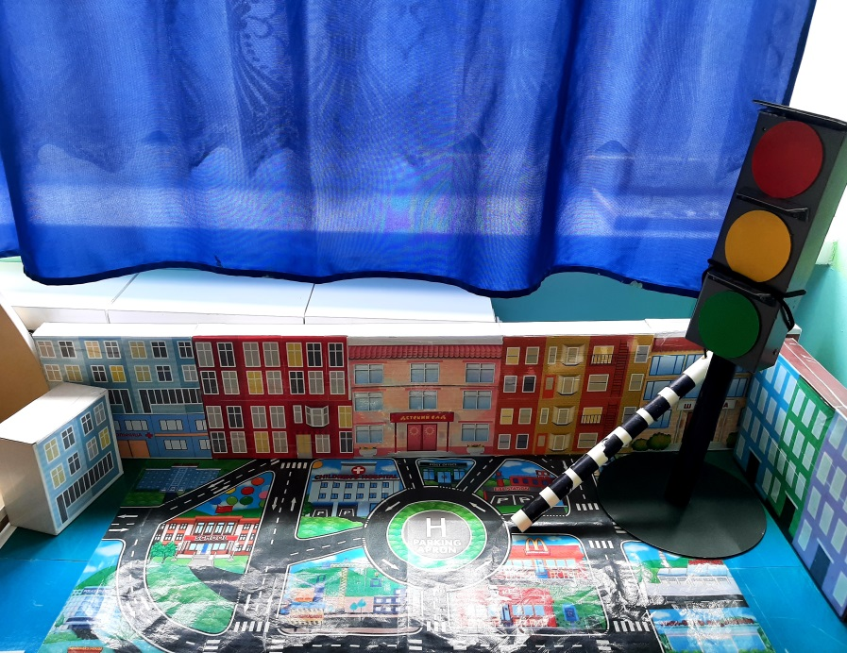
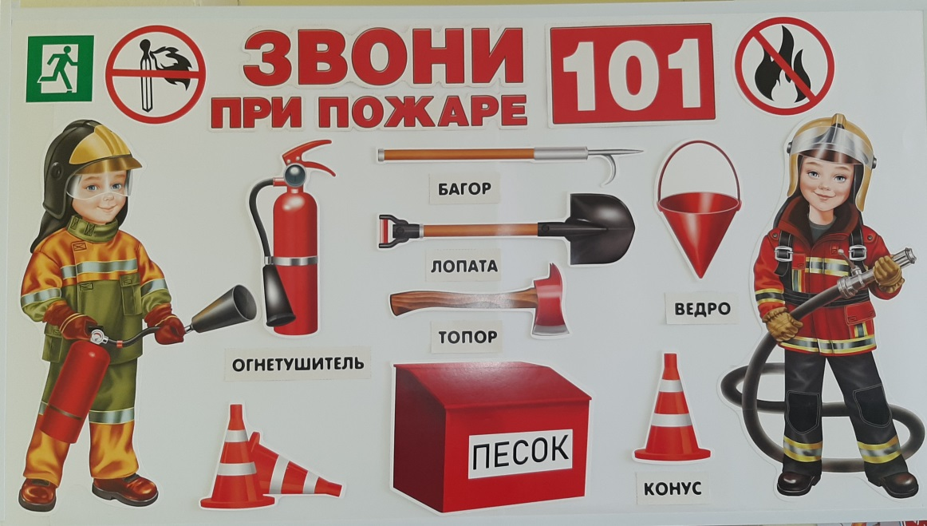
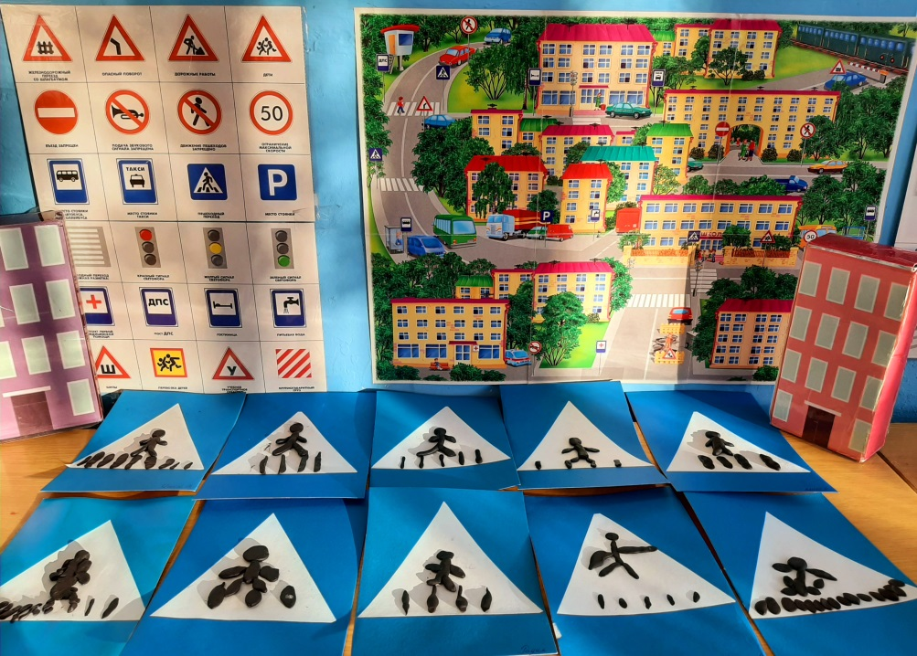
Оформление уголка безопасного поведения

Slide 5
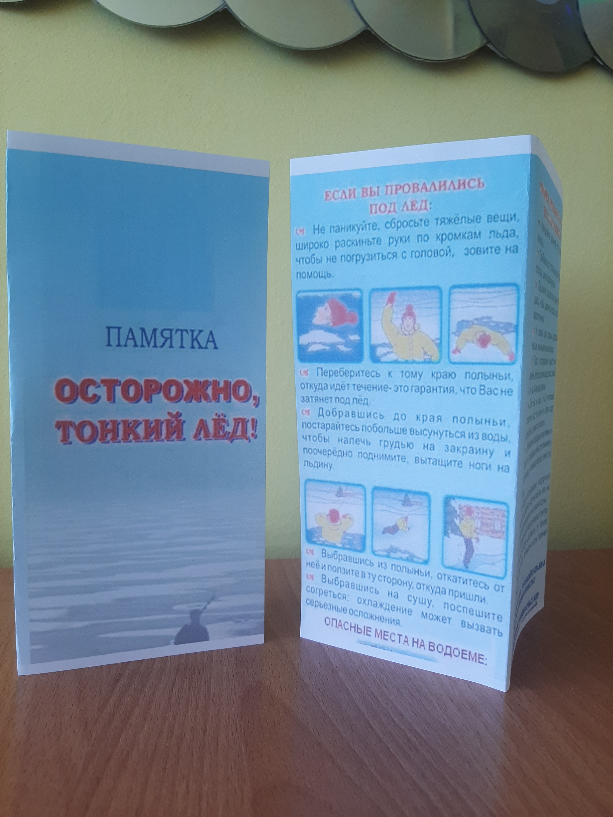
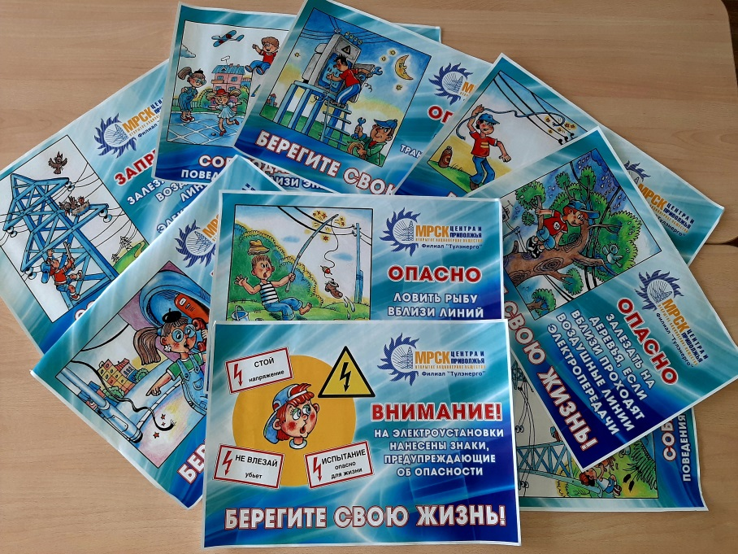
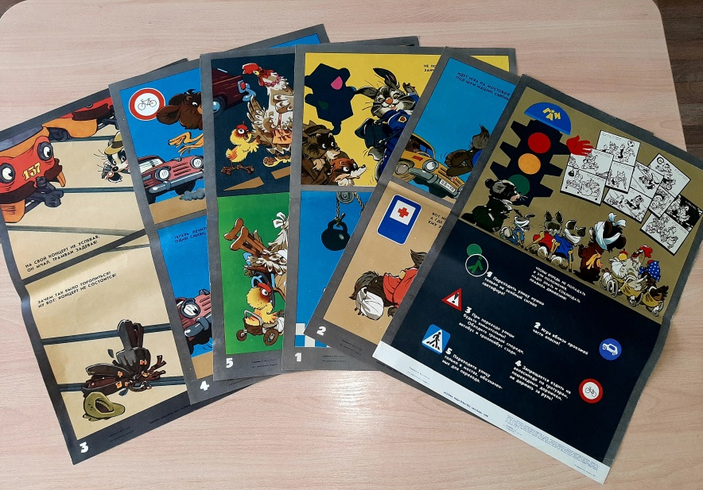
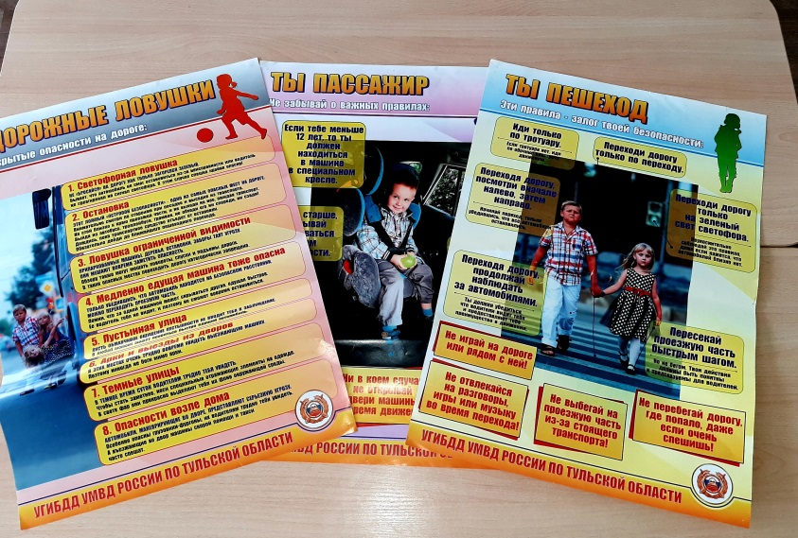
Подбор иллюстративного материала для детей и наглядной информации для родителей

Slide 6
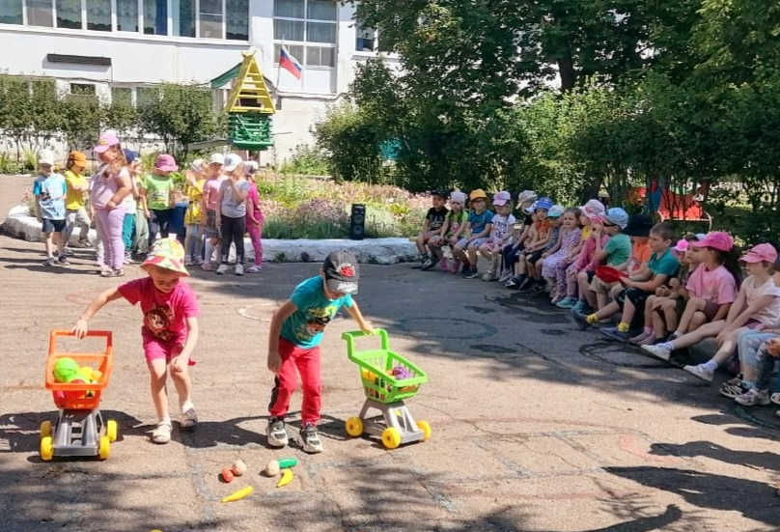
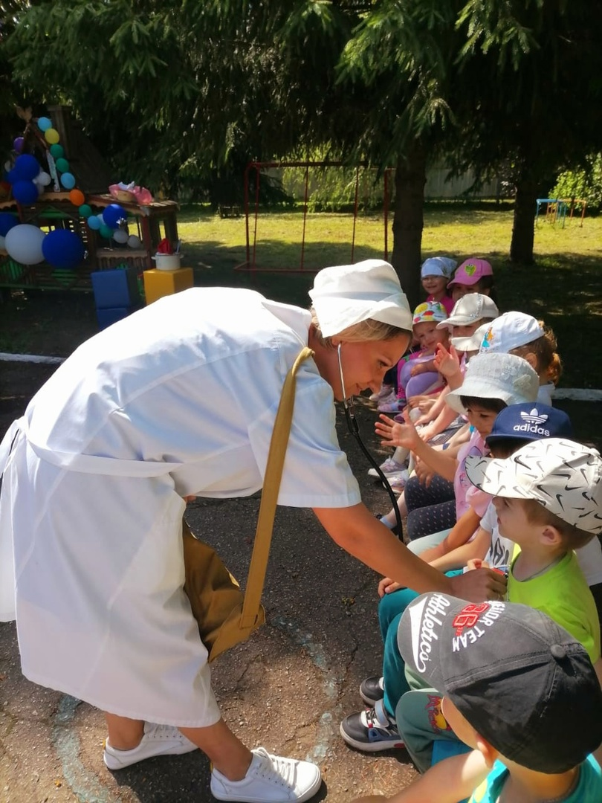
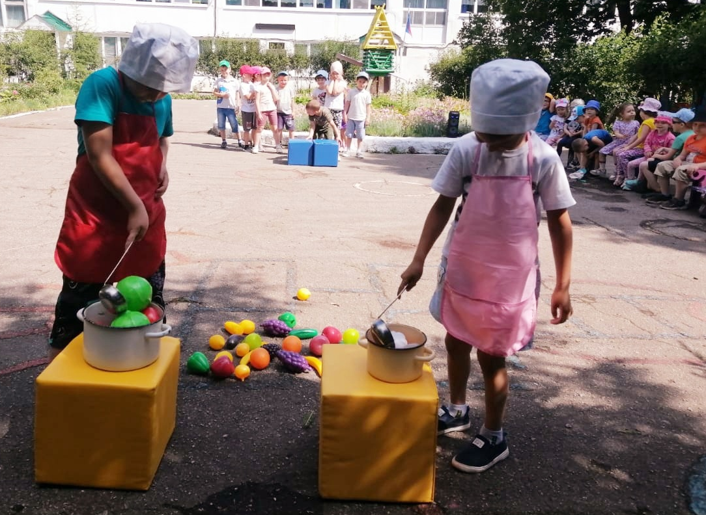
Раздел 1: «Здоровье ребенка»
Летние развлечение "Дружим с витаминами"

Slide 7
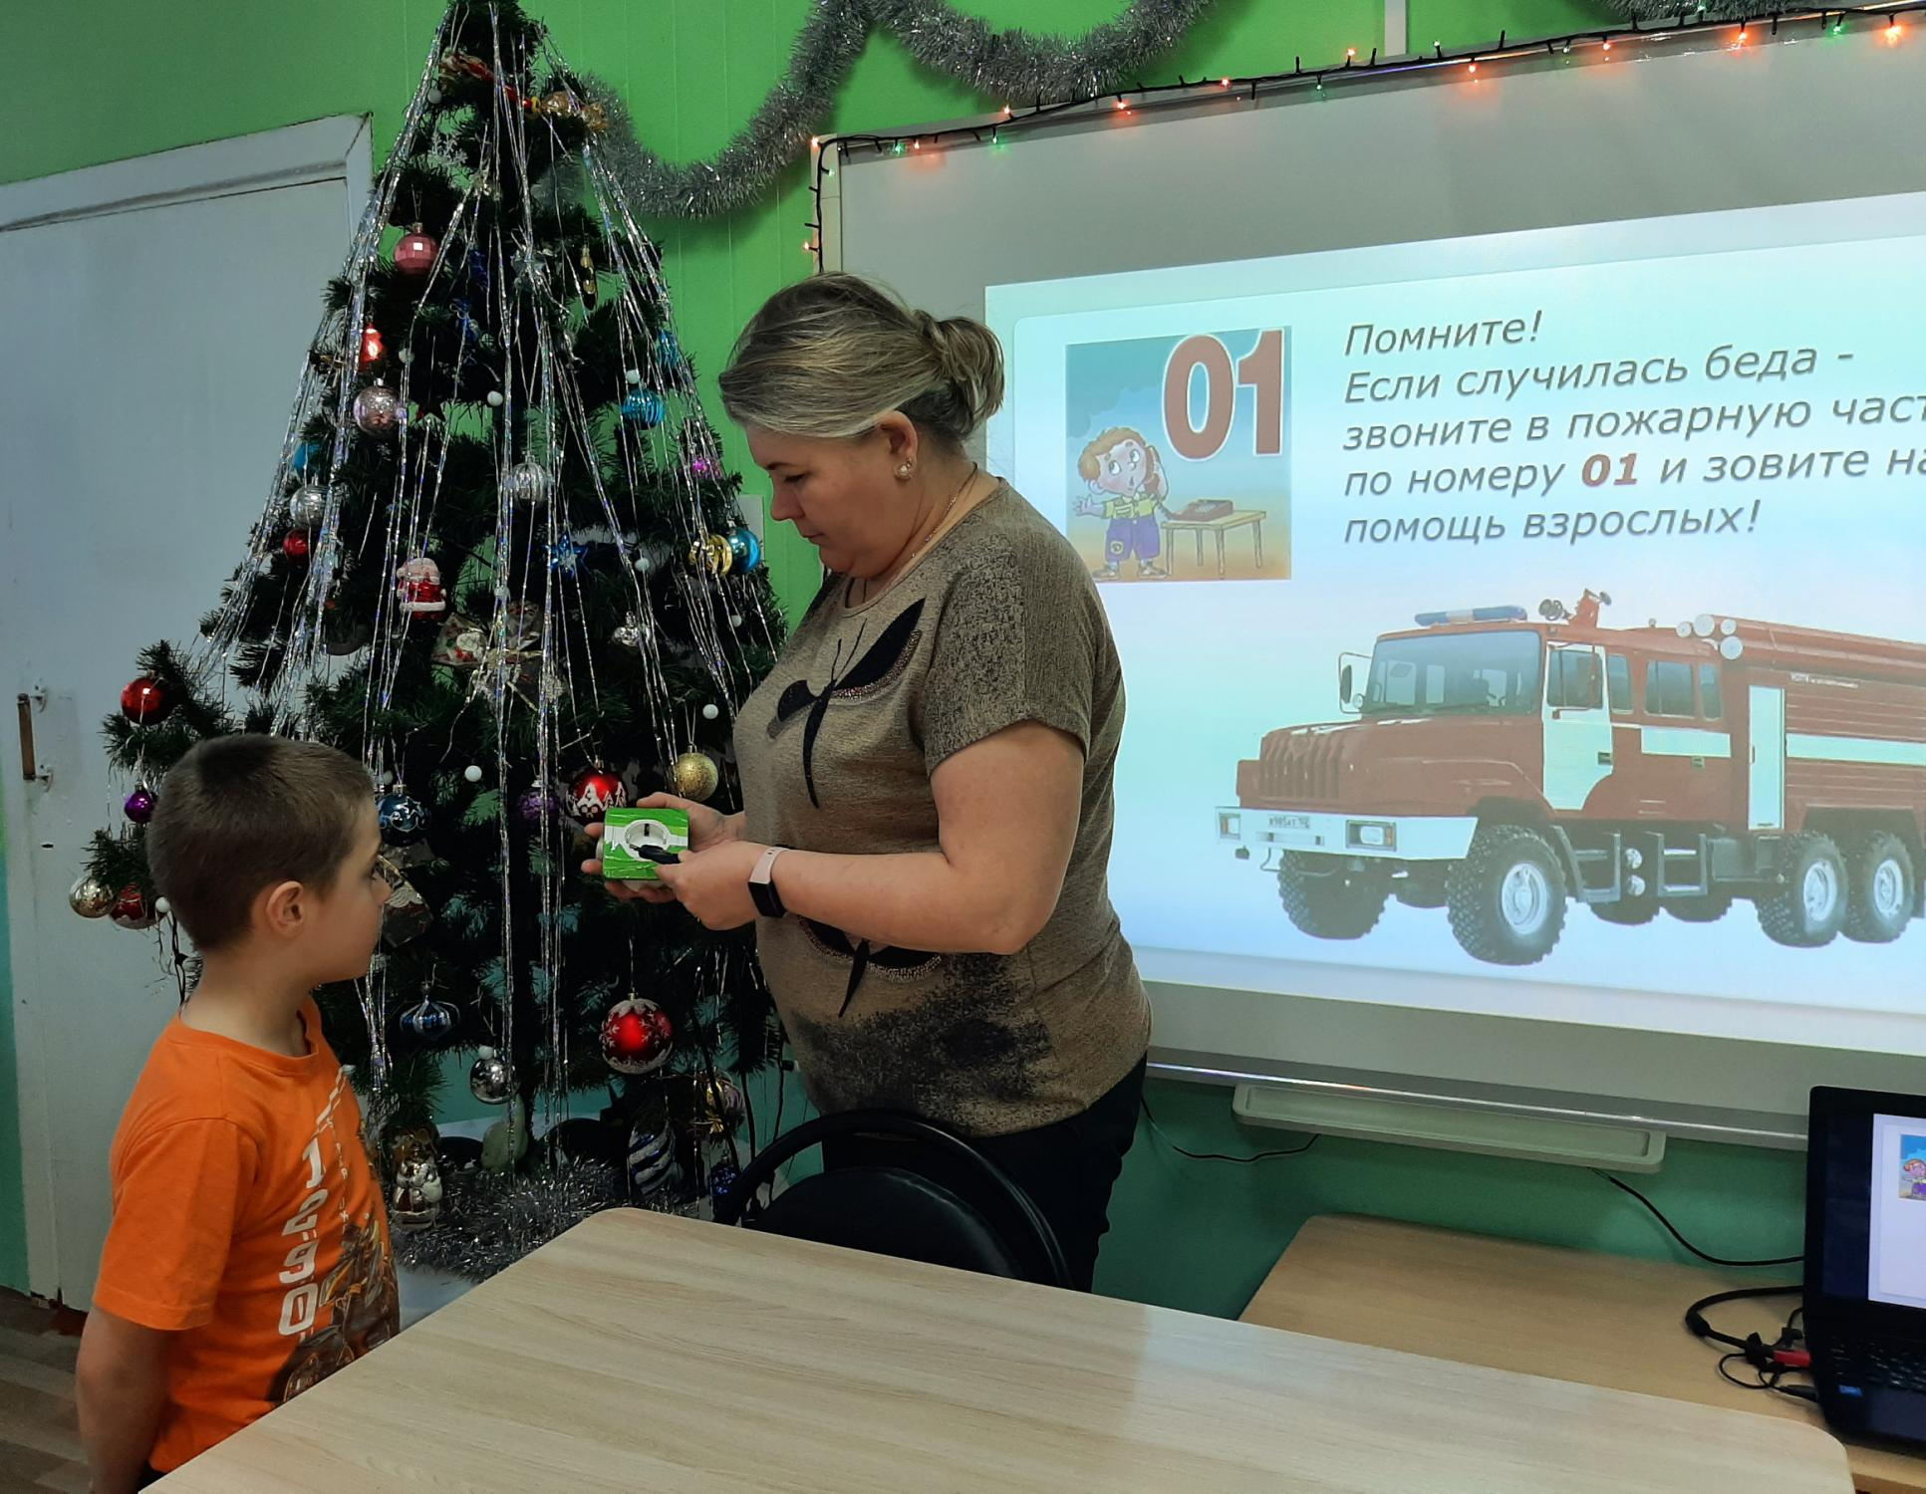
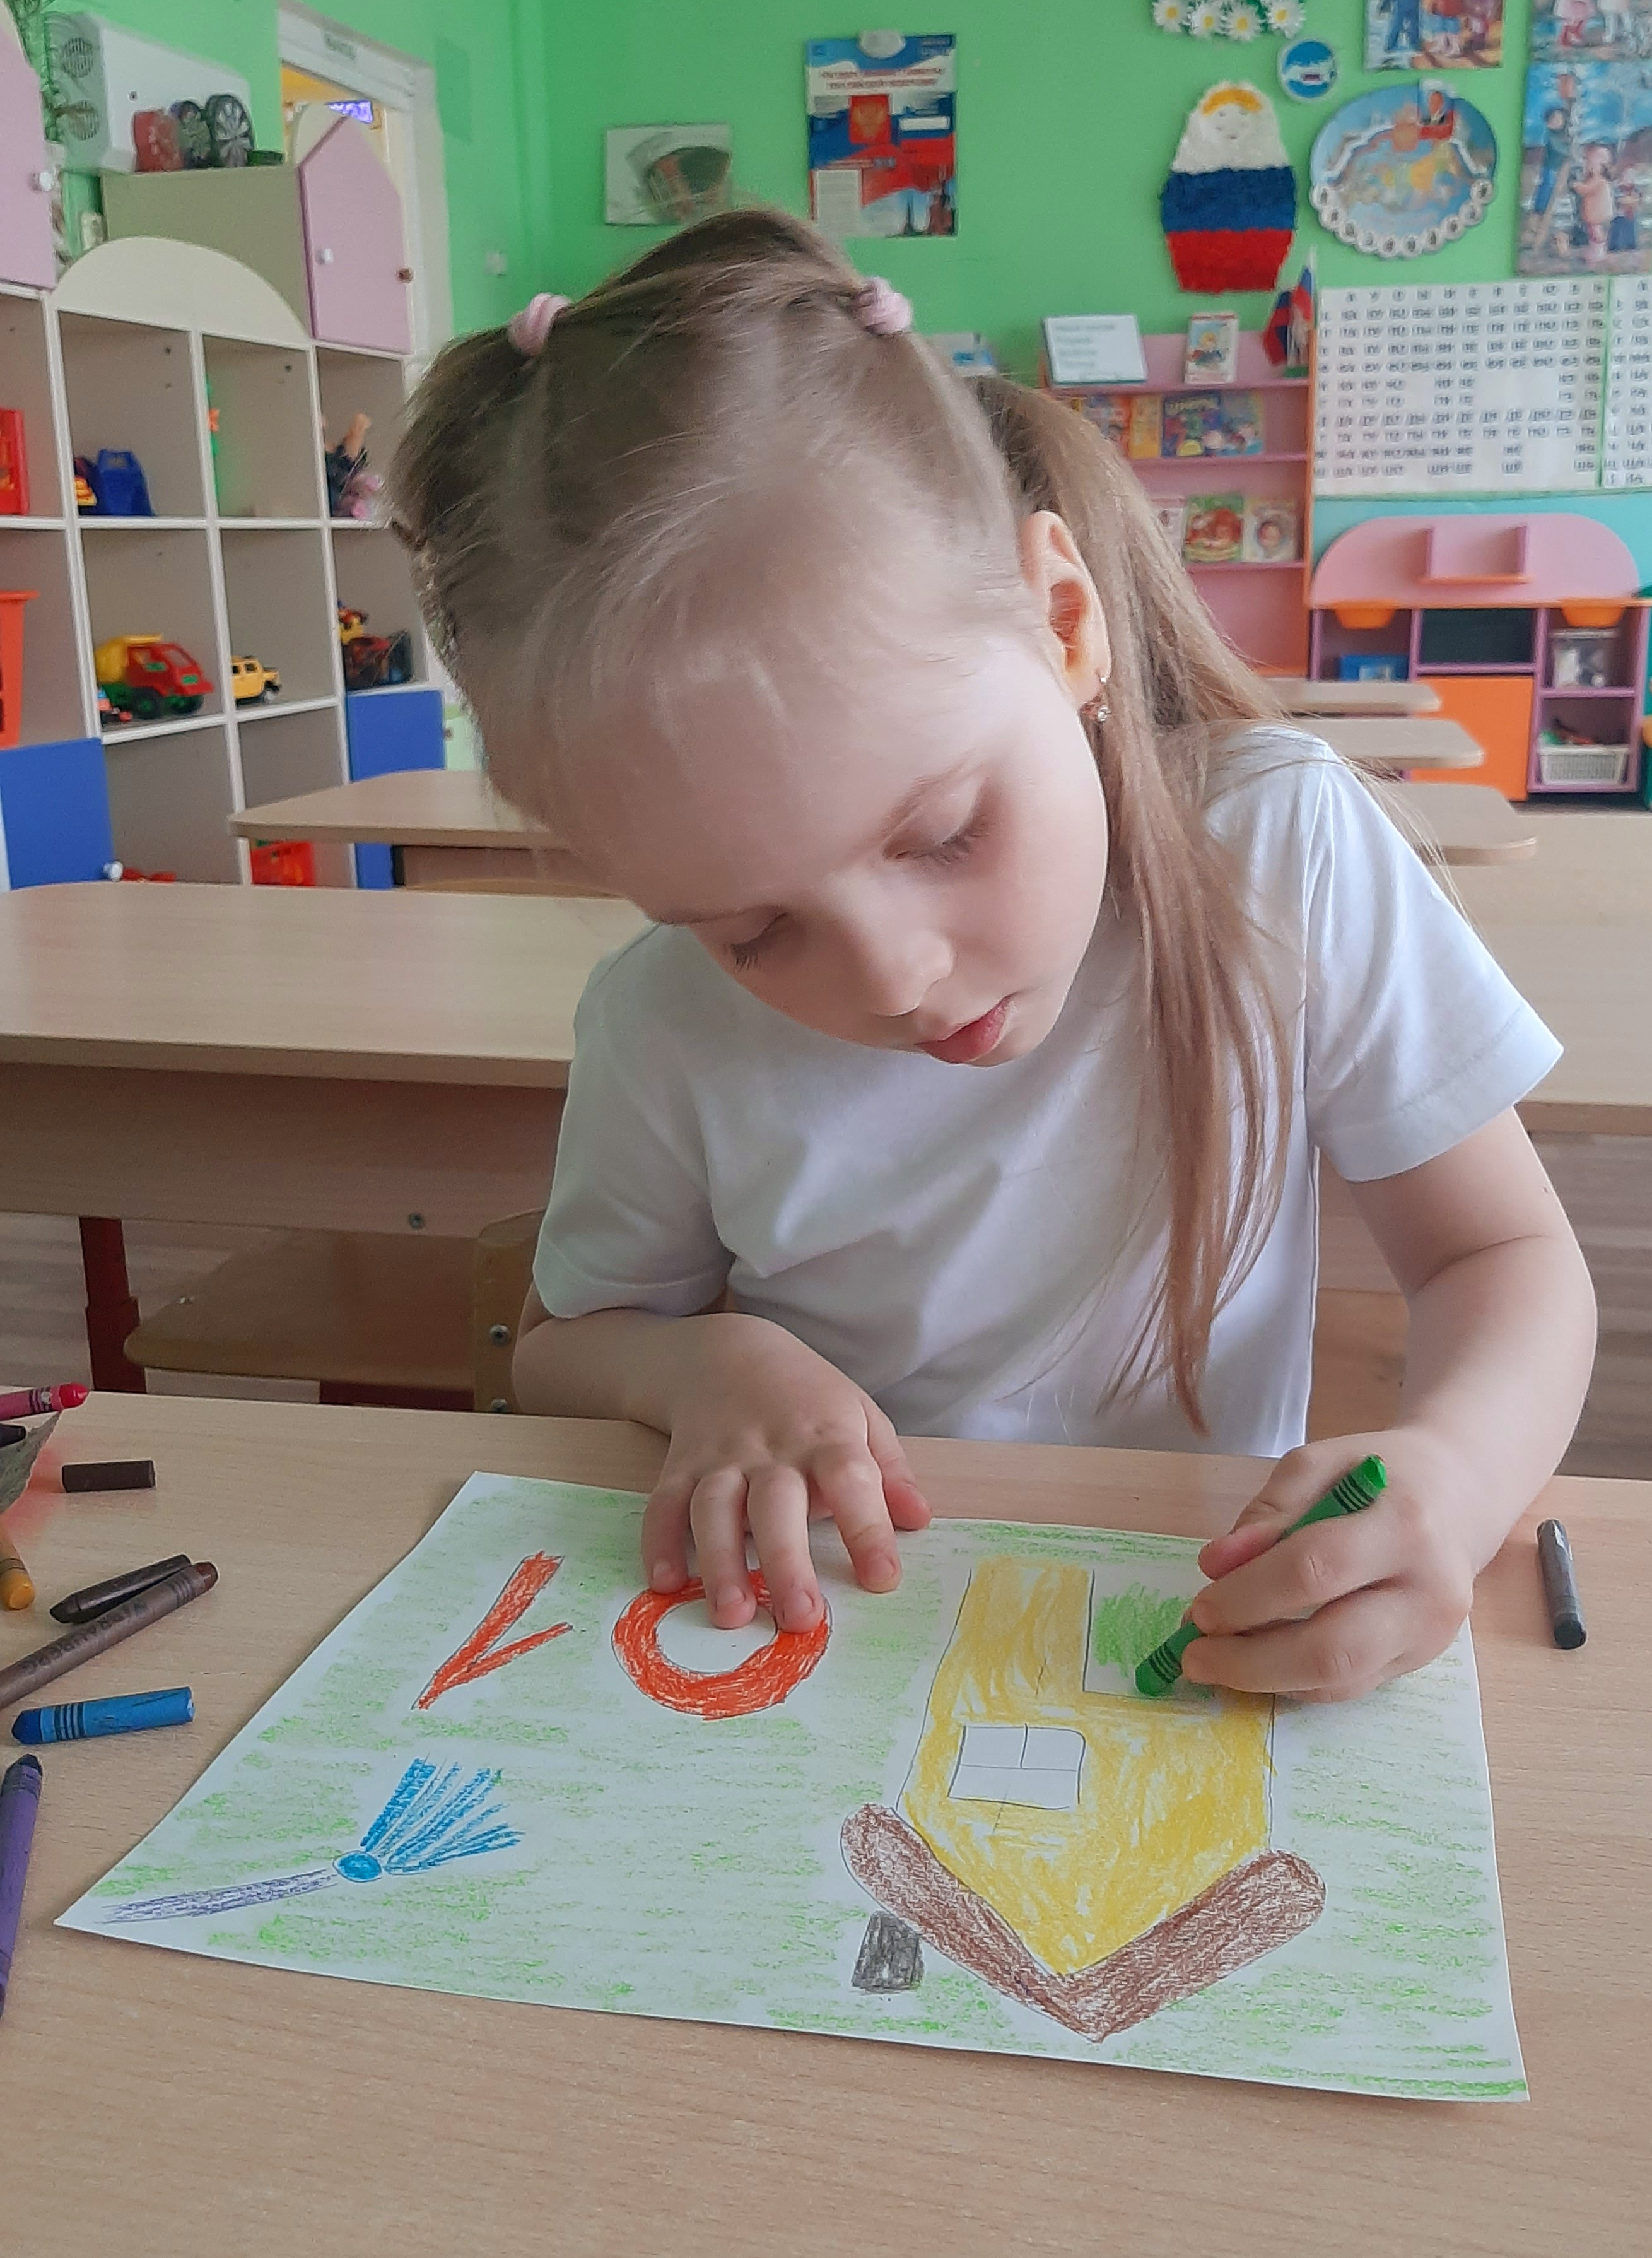
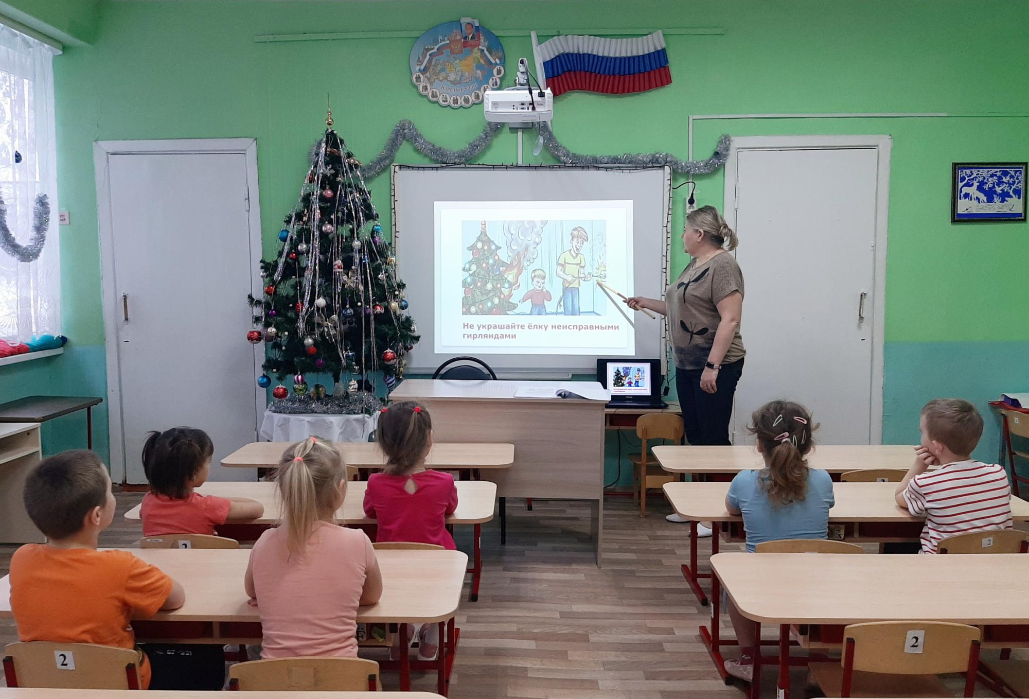
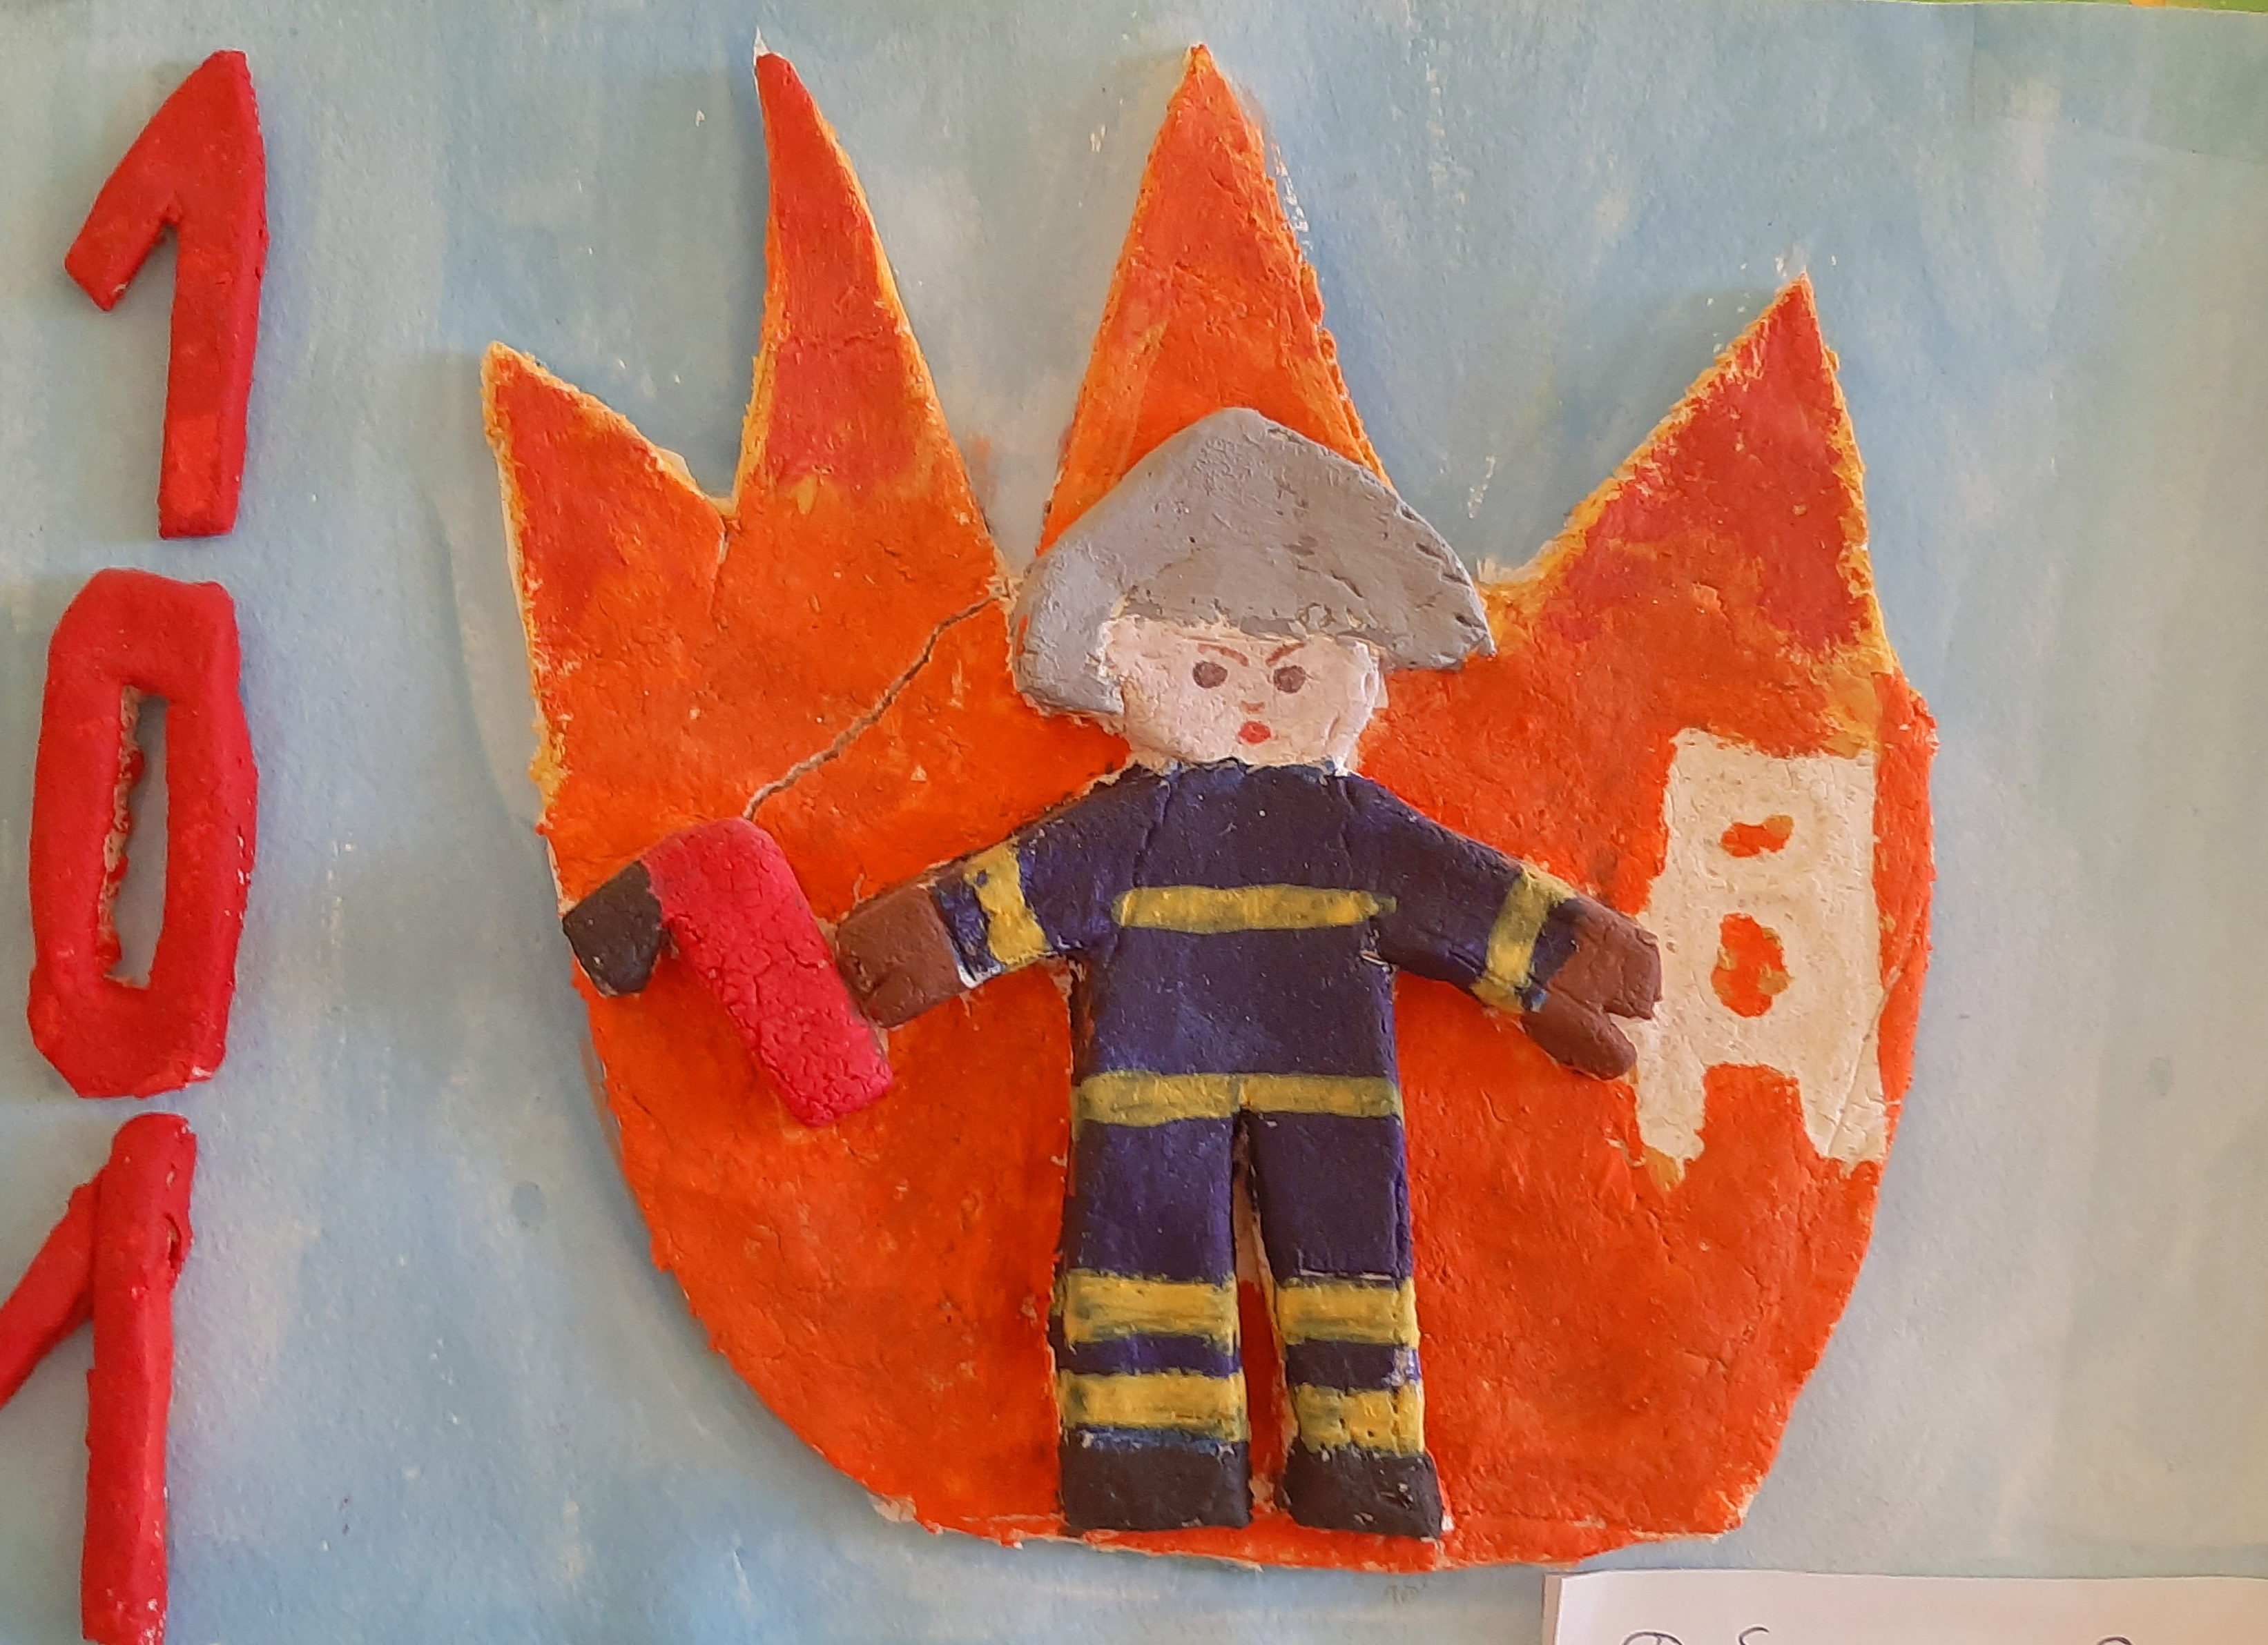
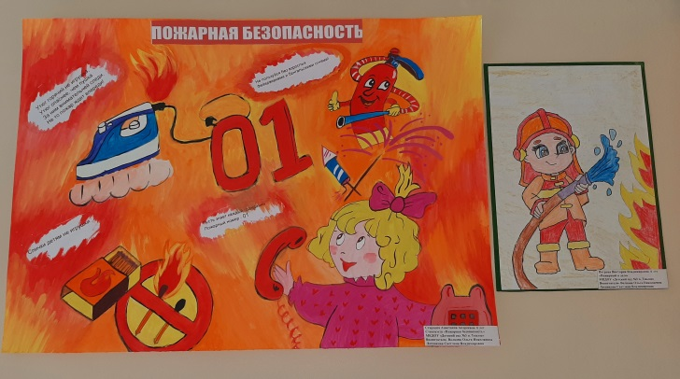
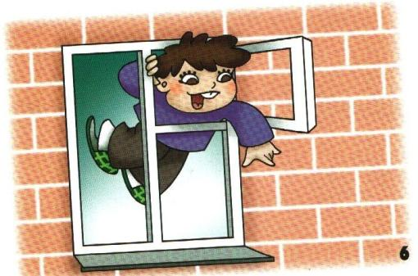
Раздел 2: «Ребенок дома»

Slide 8
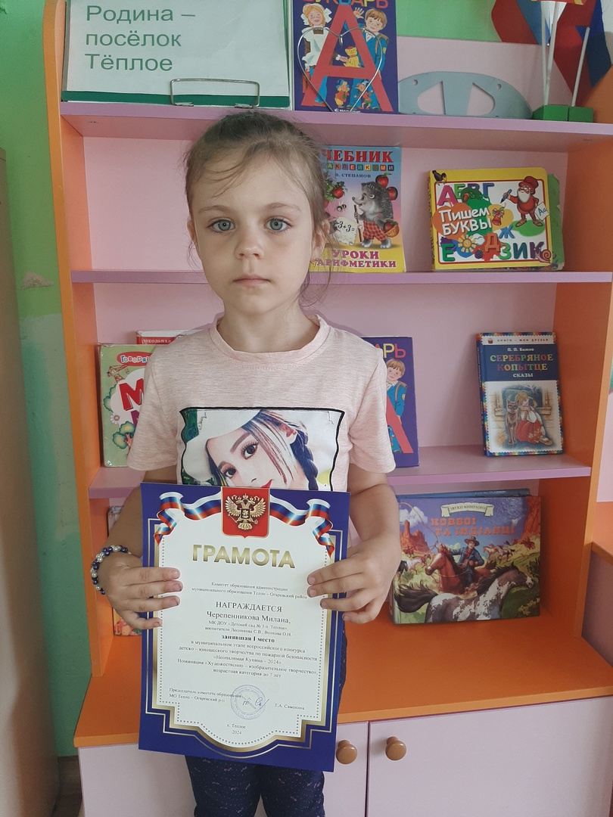
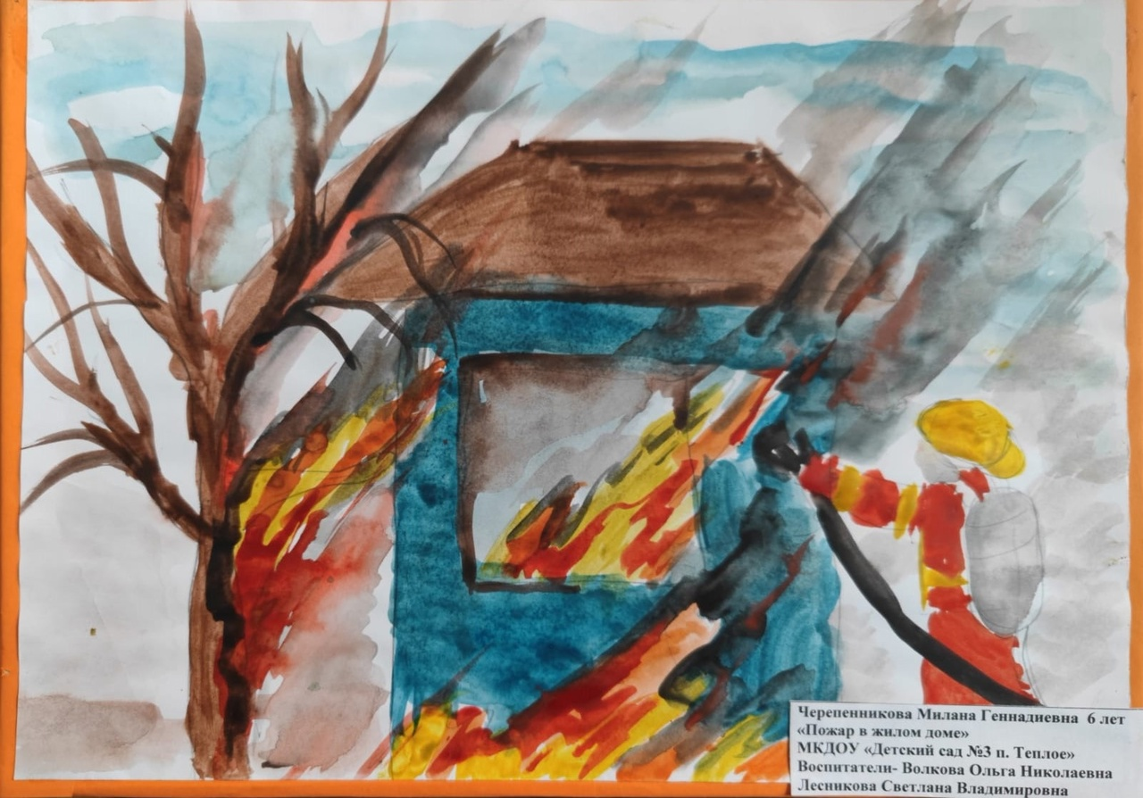
Рисунков на конкурс
«"Неопалимая Купина -2024"»

Slide 9
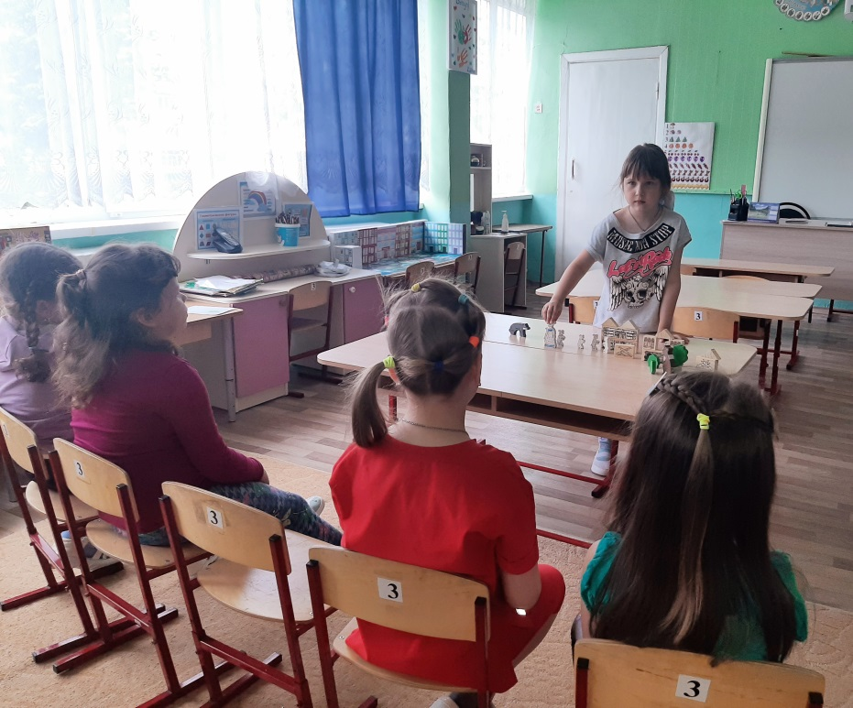
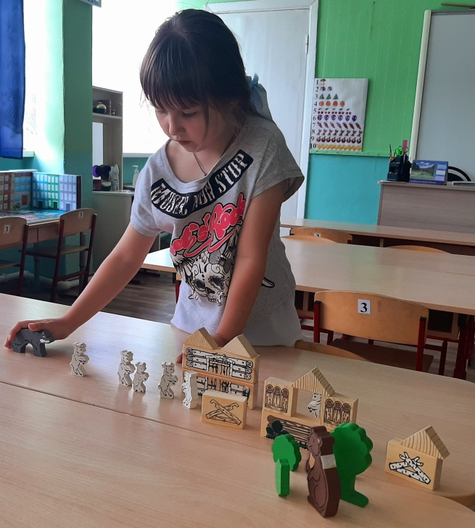
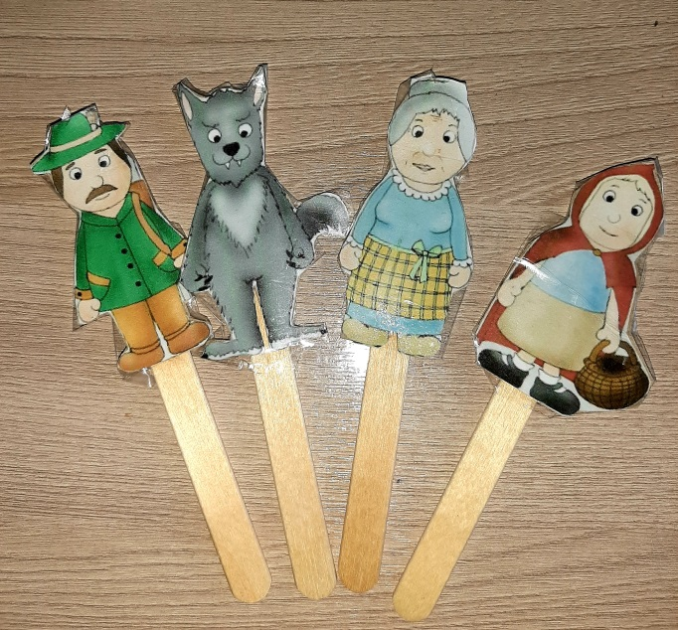
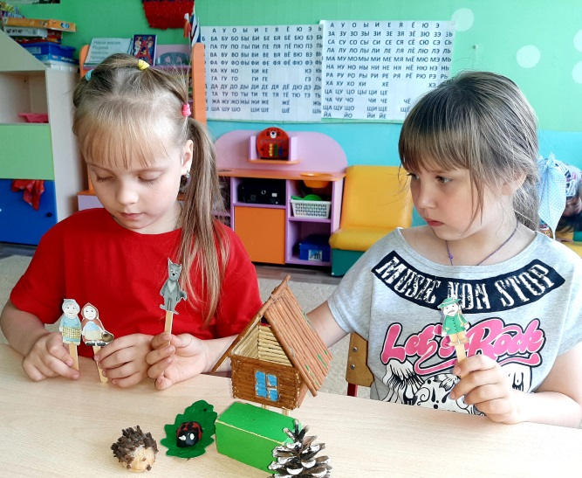
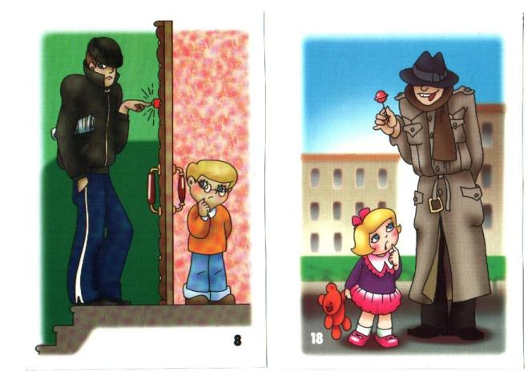
Раздел 3: «Ребенок и другие люди»

Slide 10
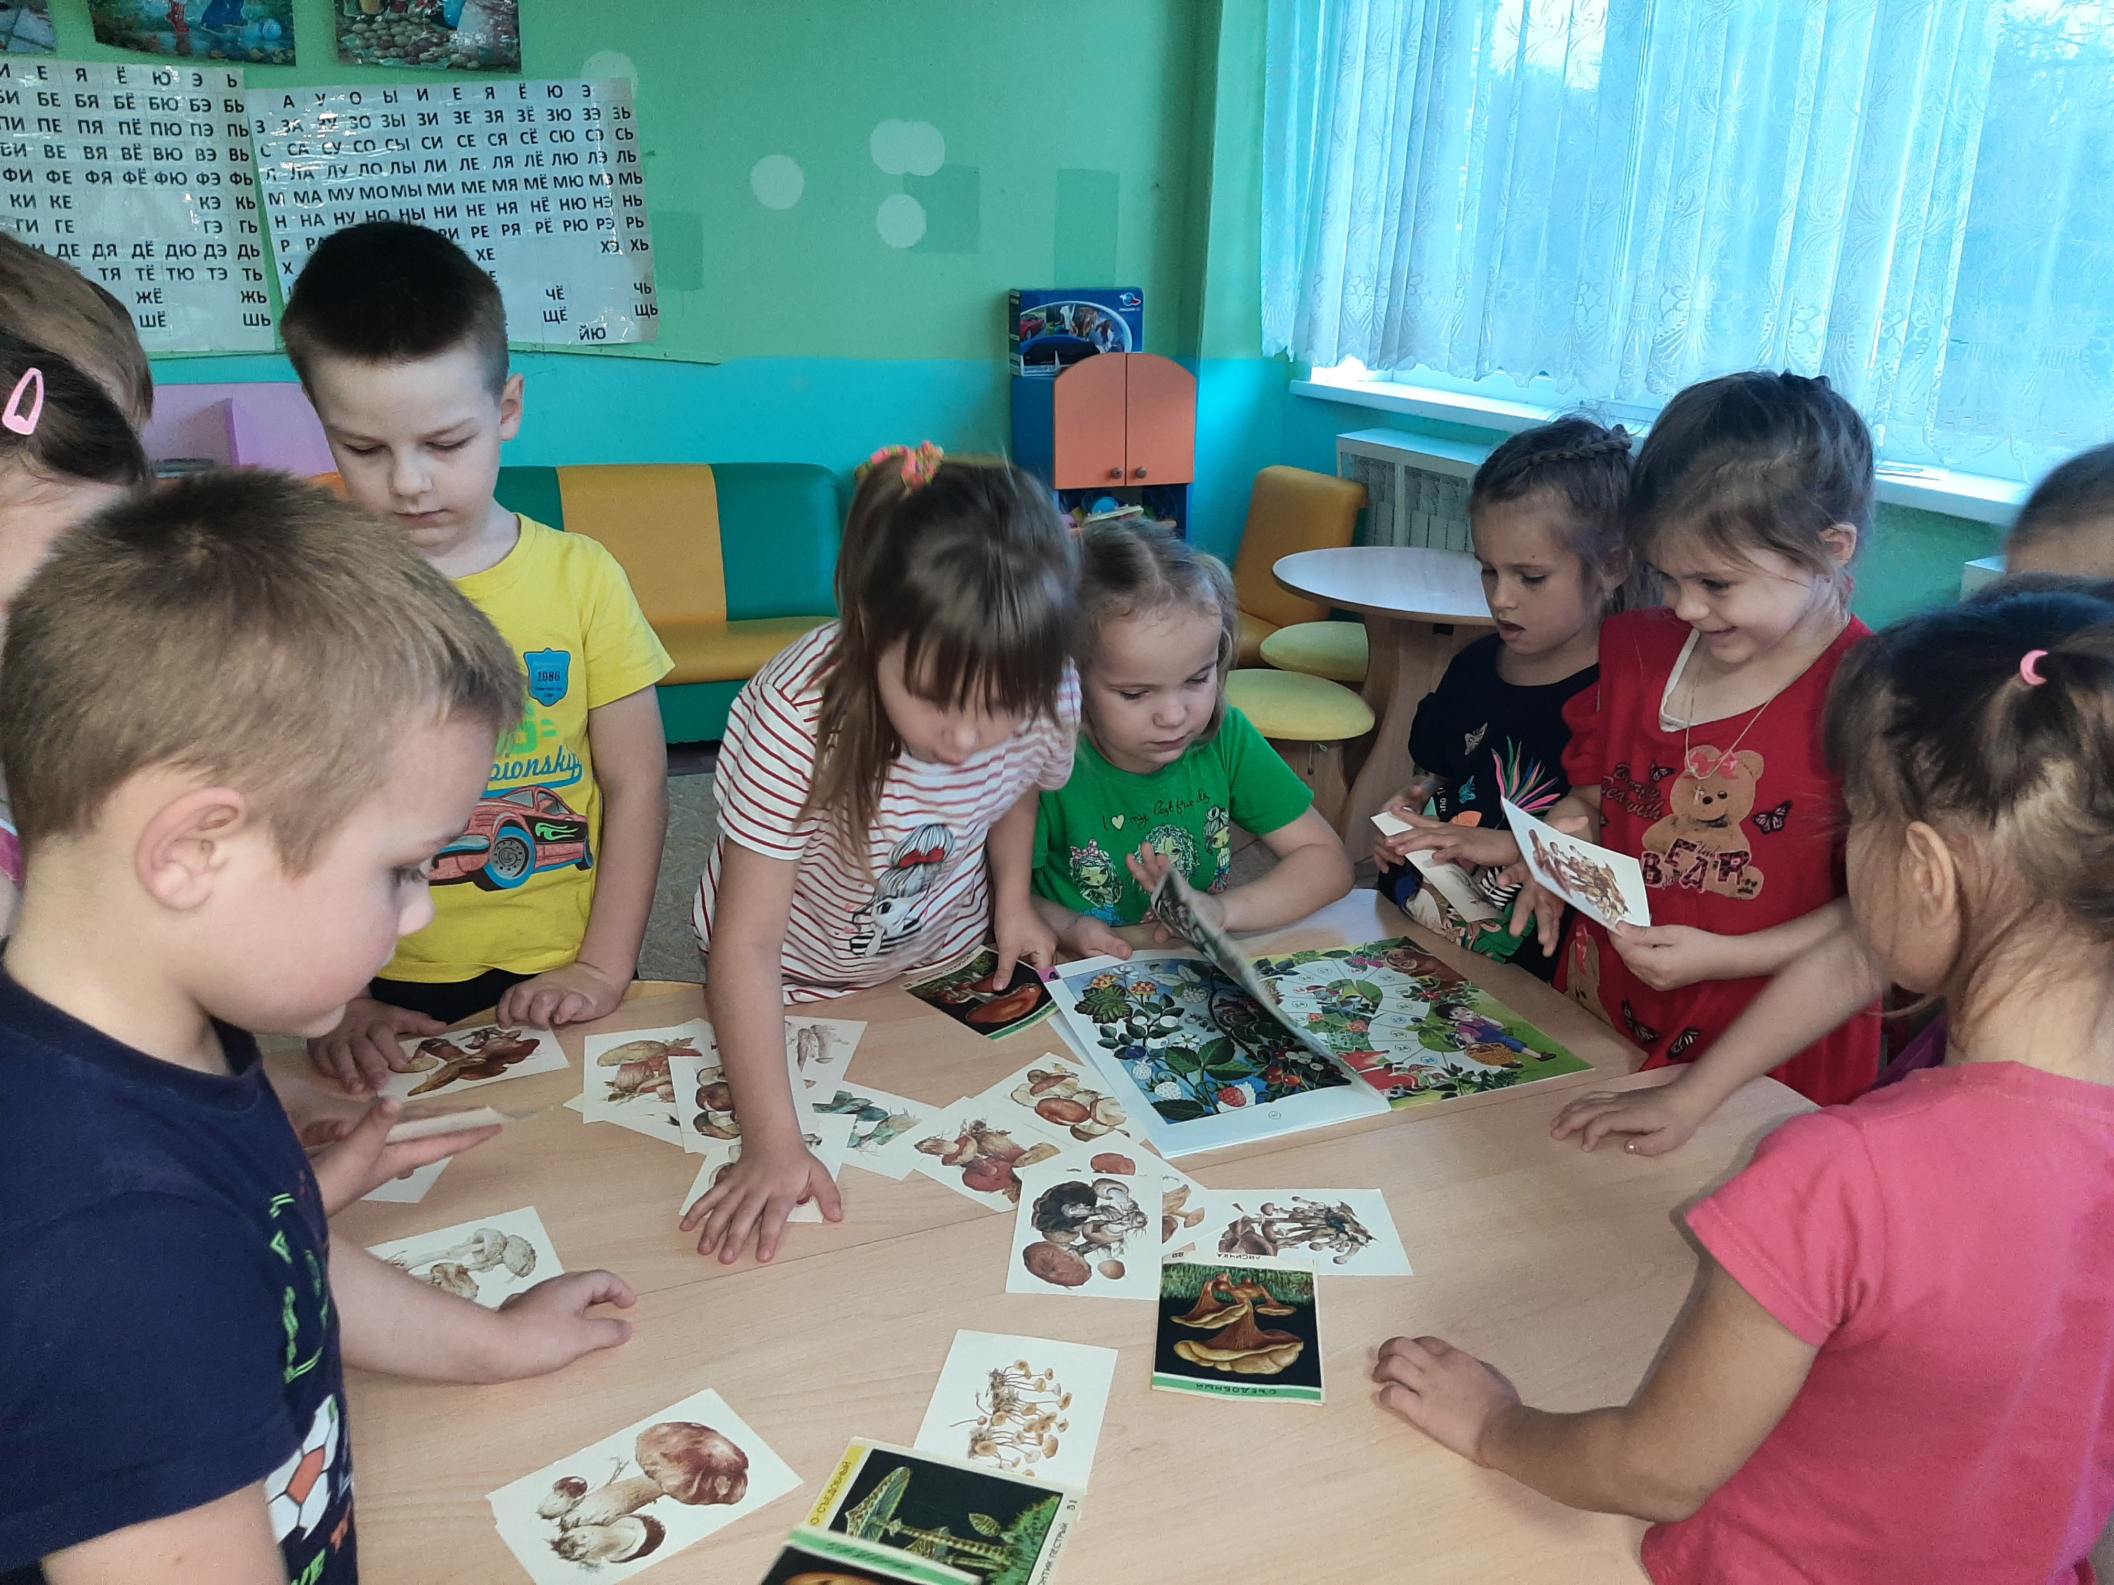
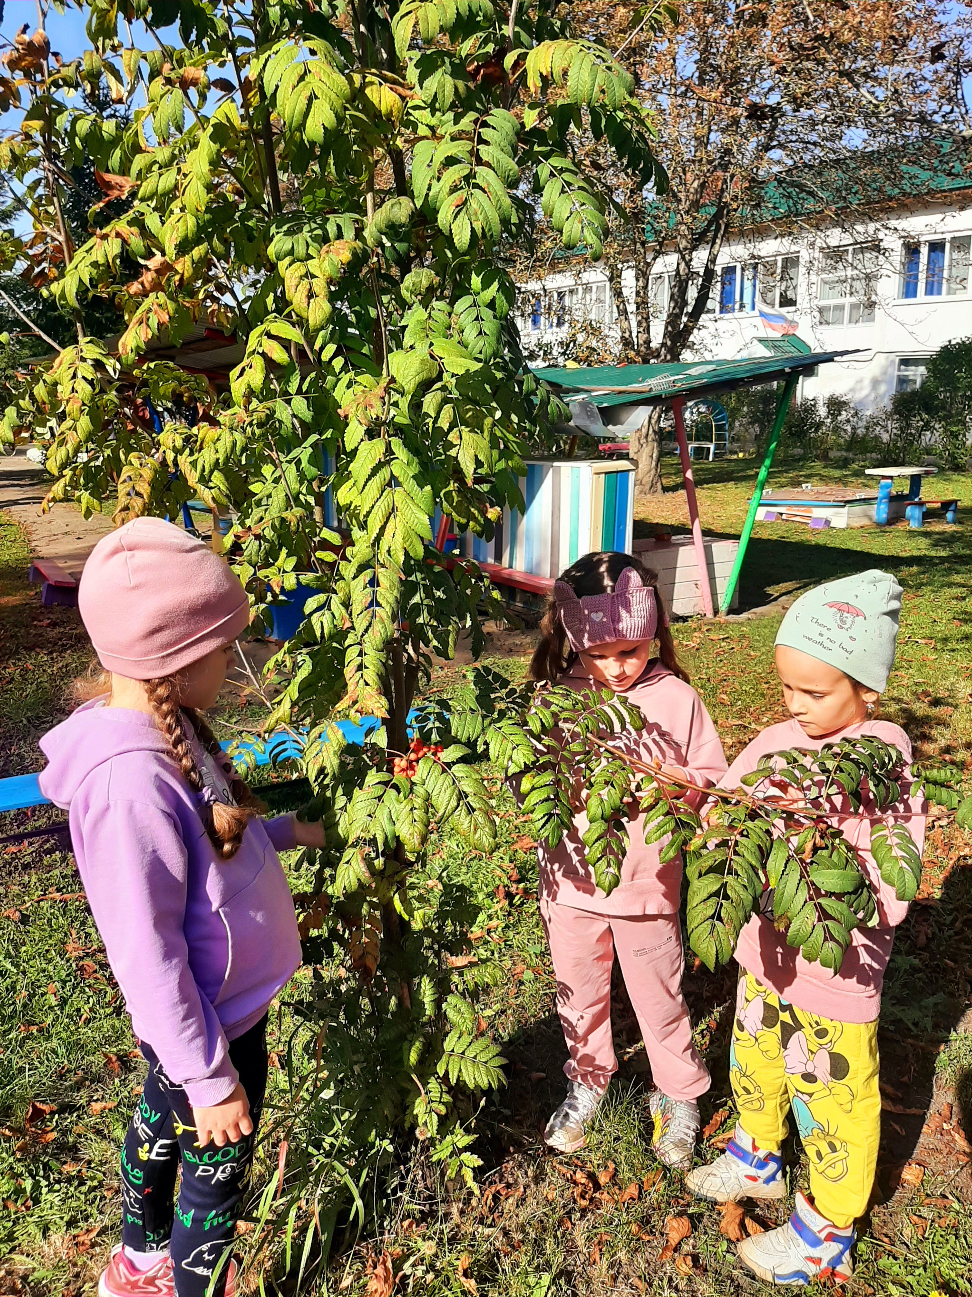
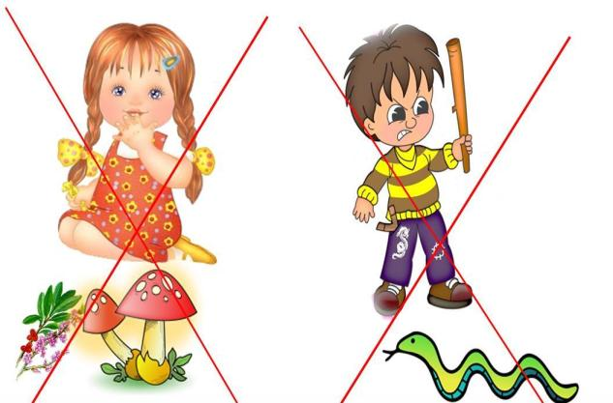
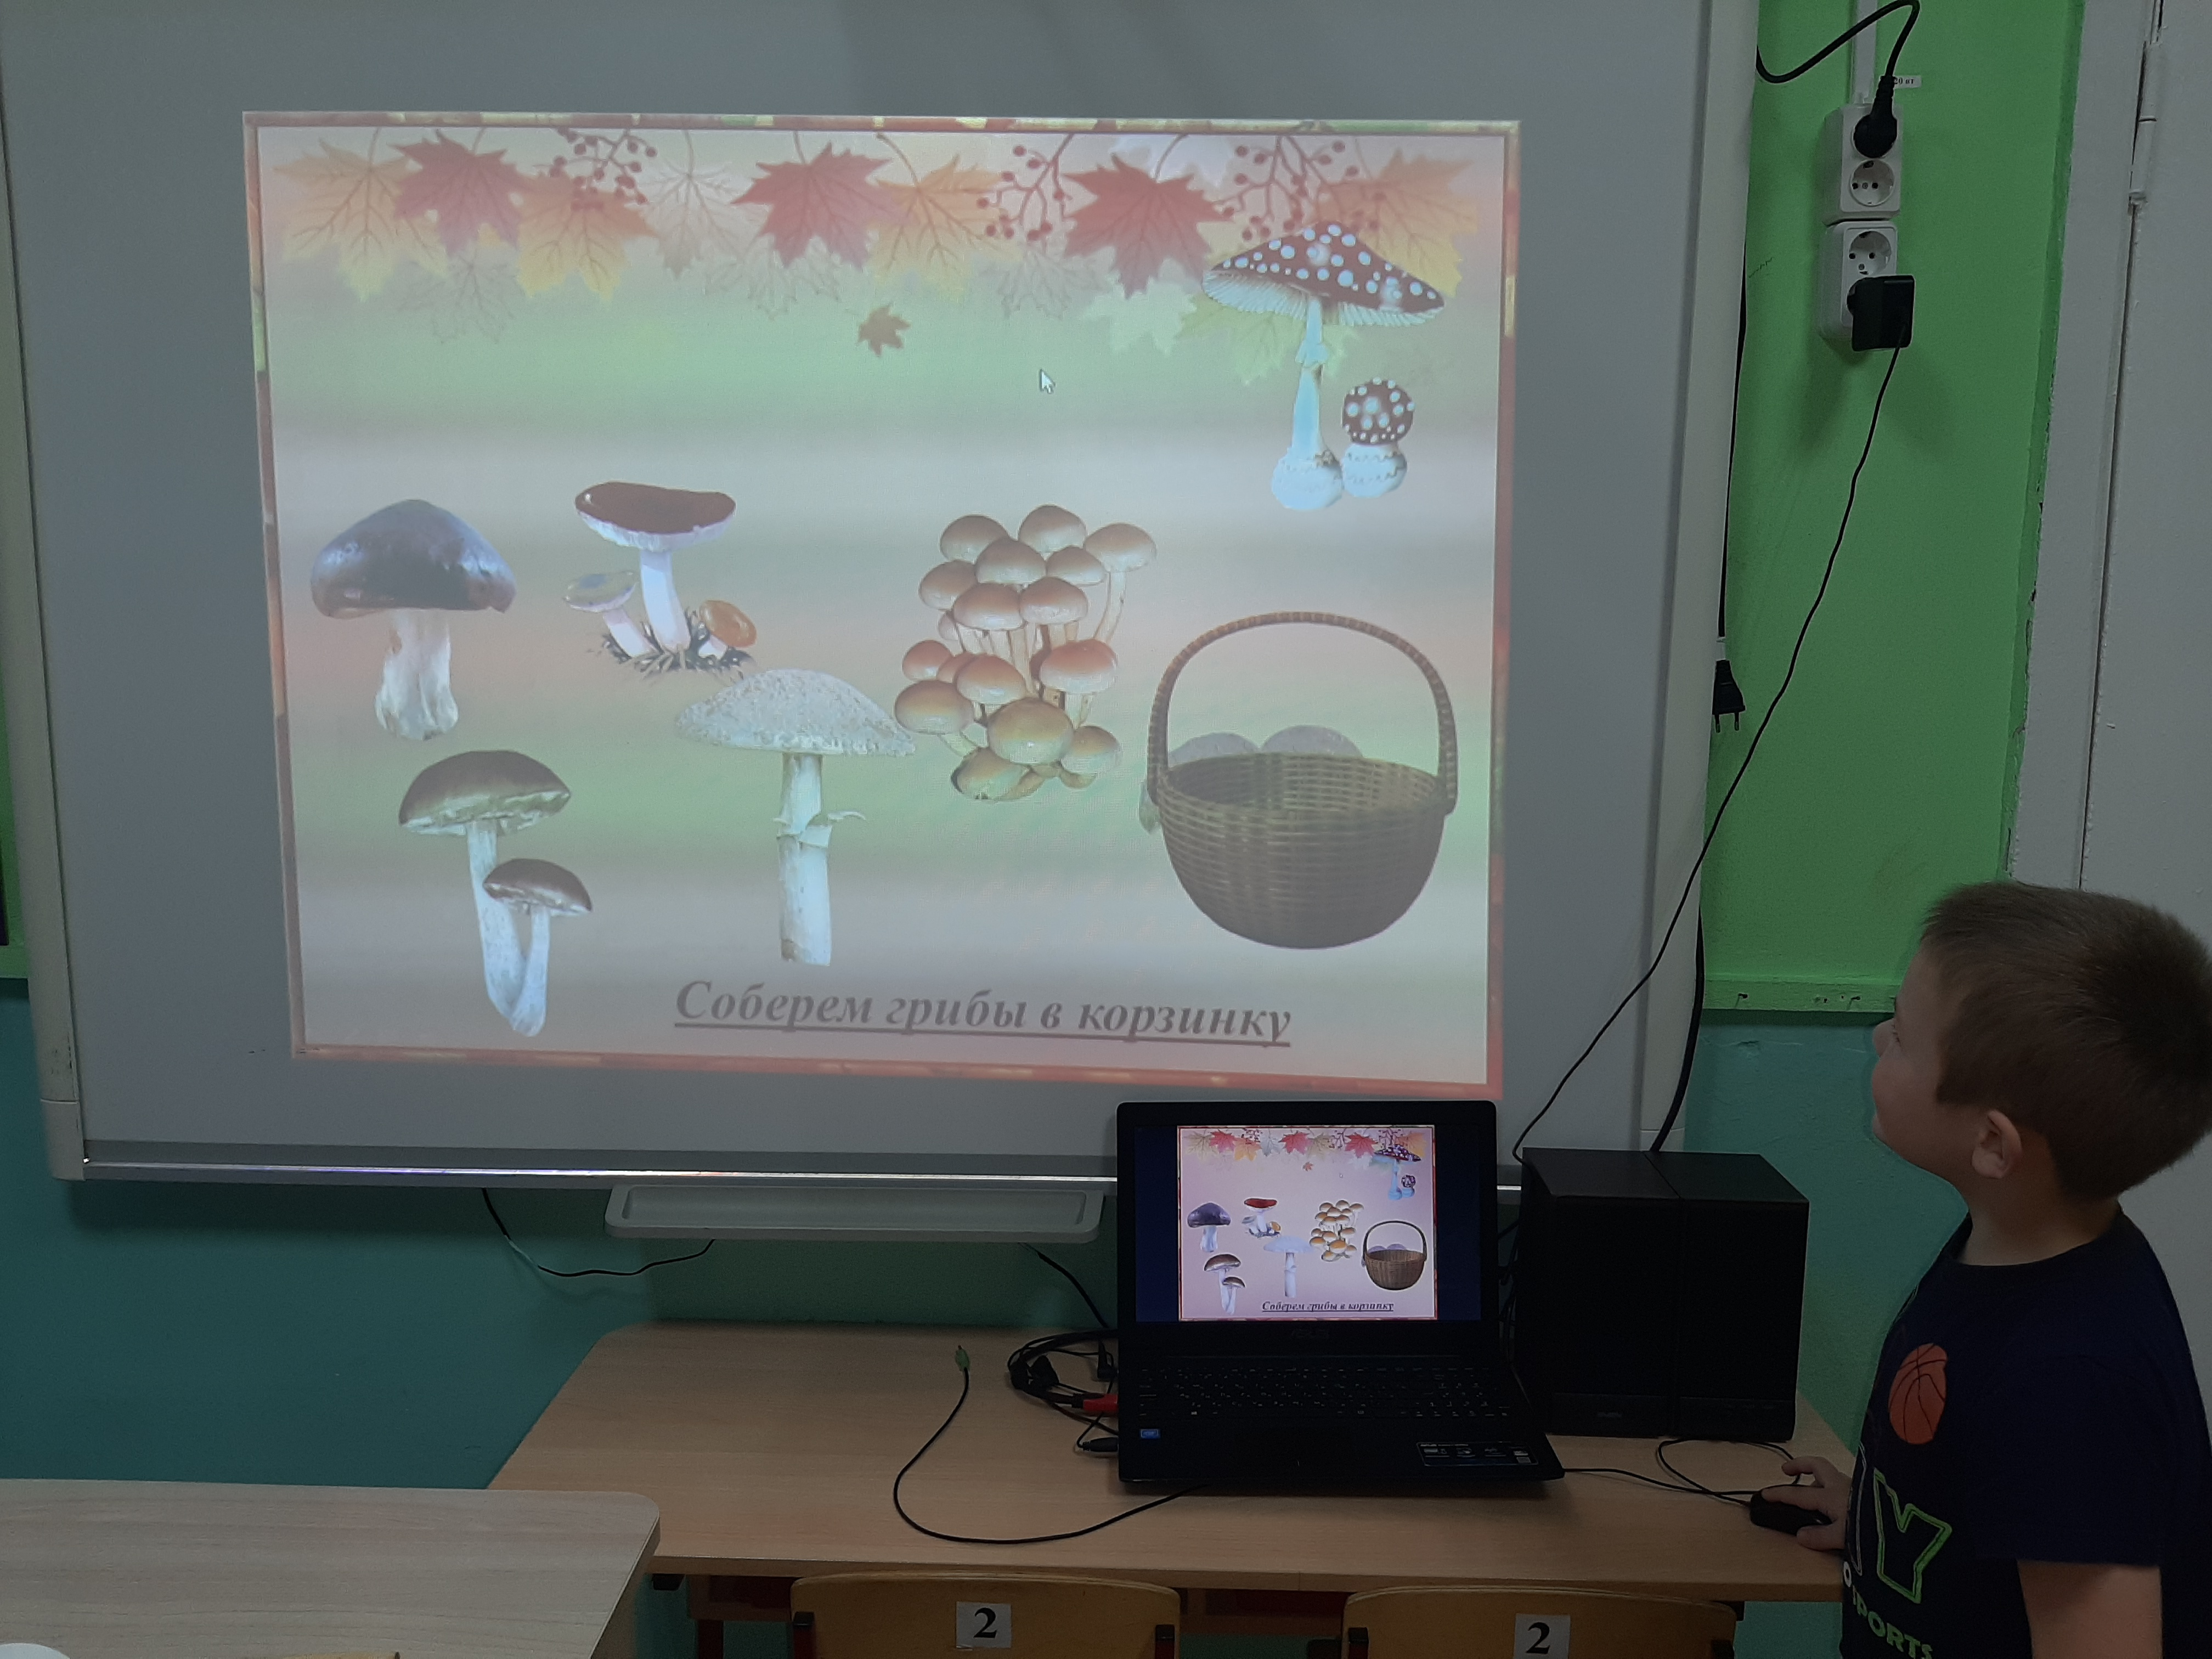
Раздел 4: «Ребенок и природа»

Slide 11
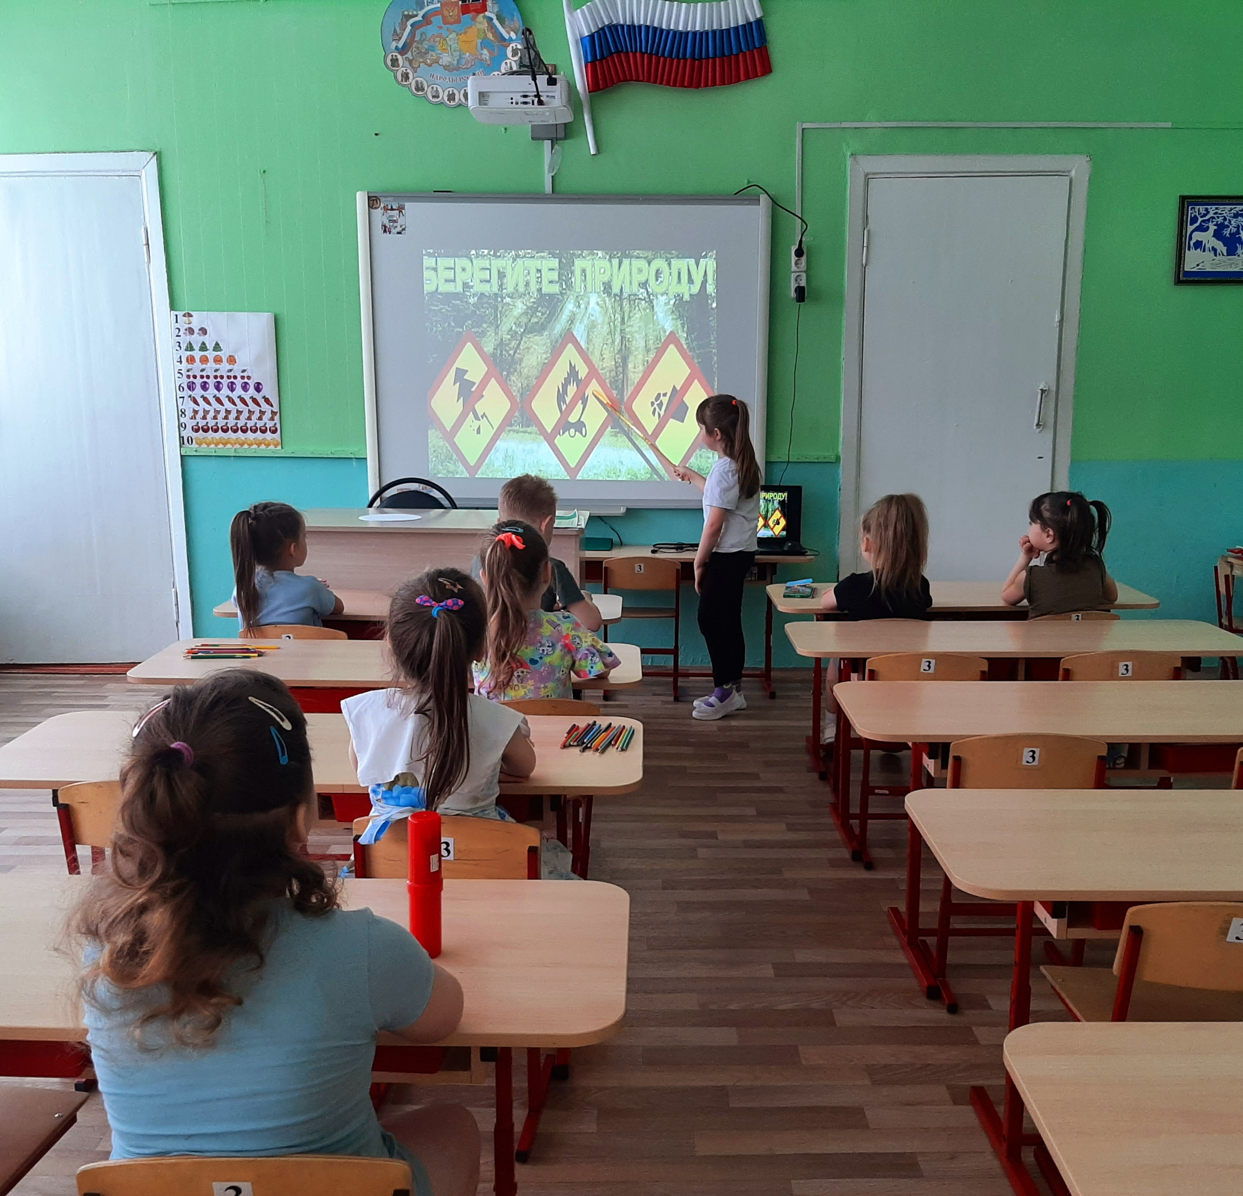
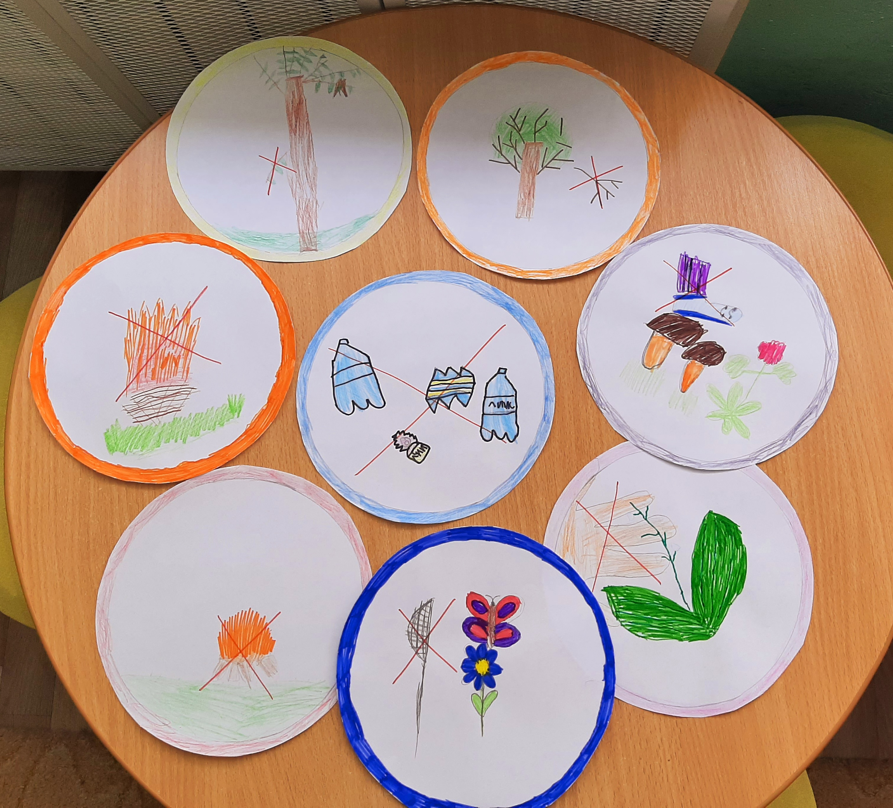
Беседа: «Берегите природу»

Slide 12
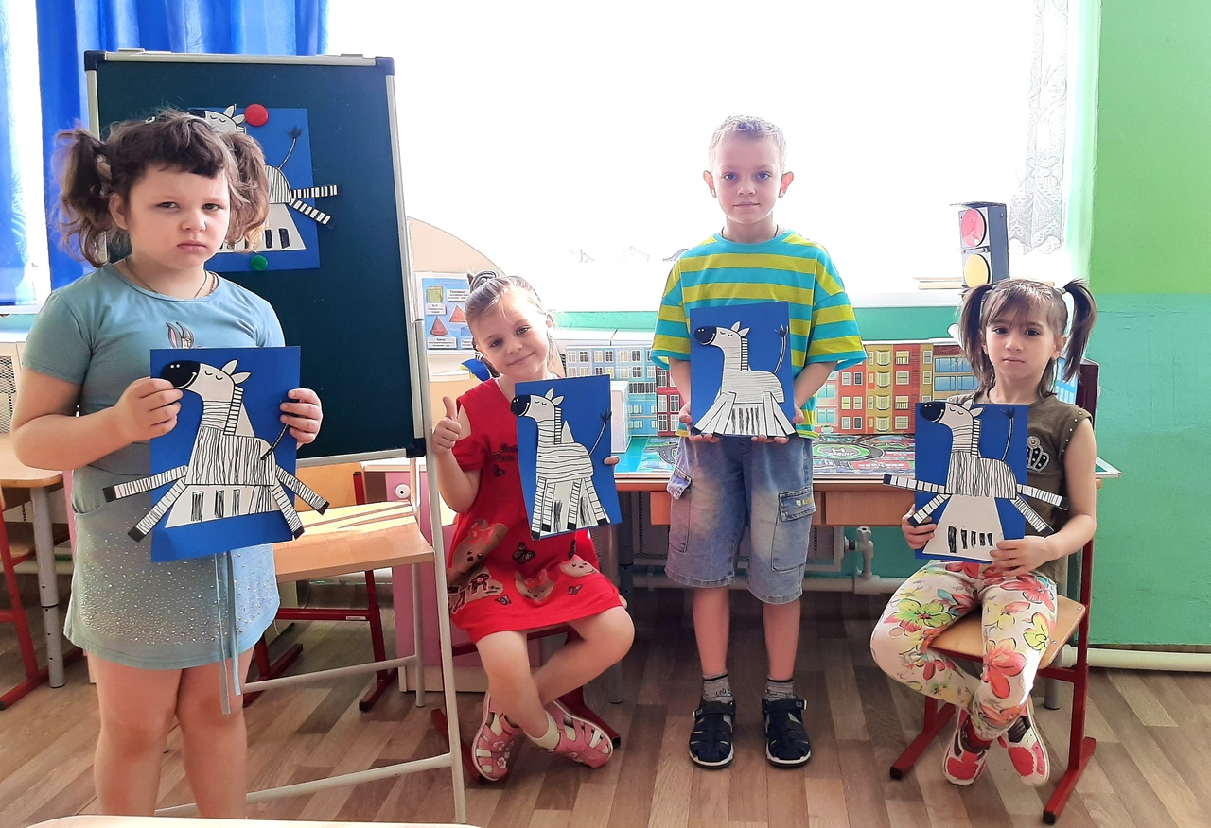
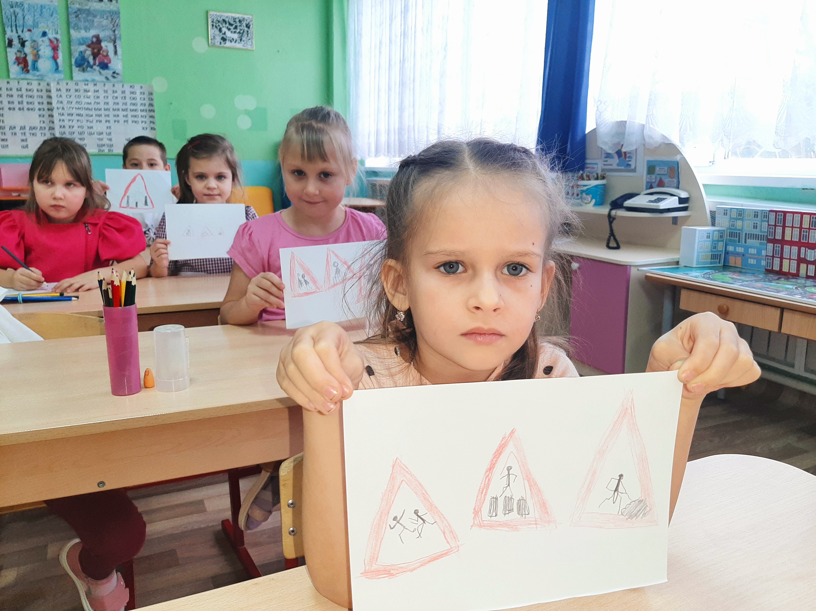
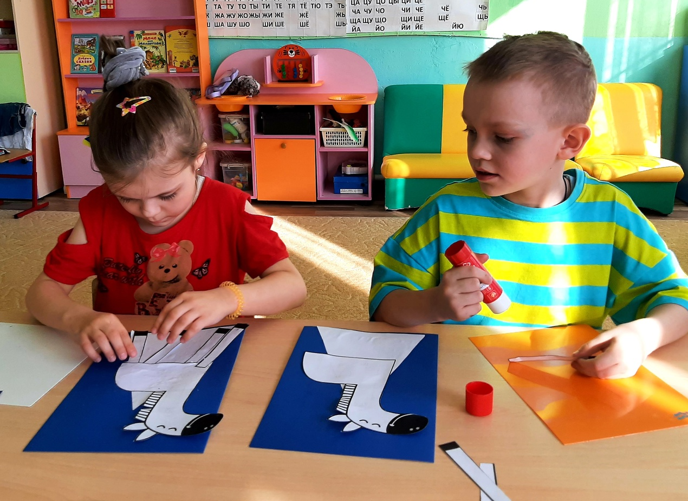
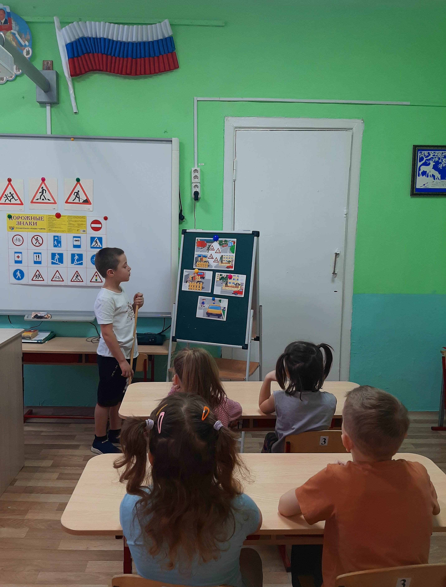
Раздел 5: «Ребенок на улице»

Slide 13
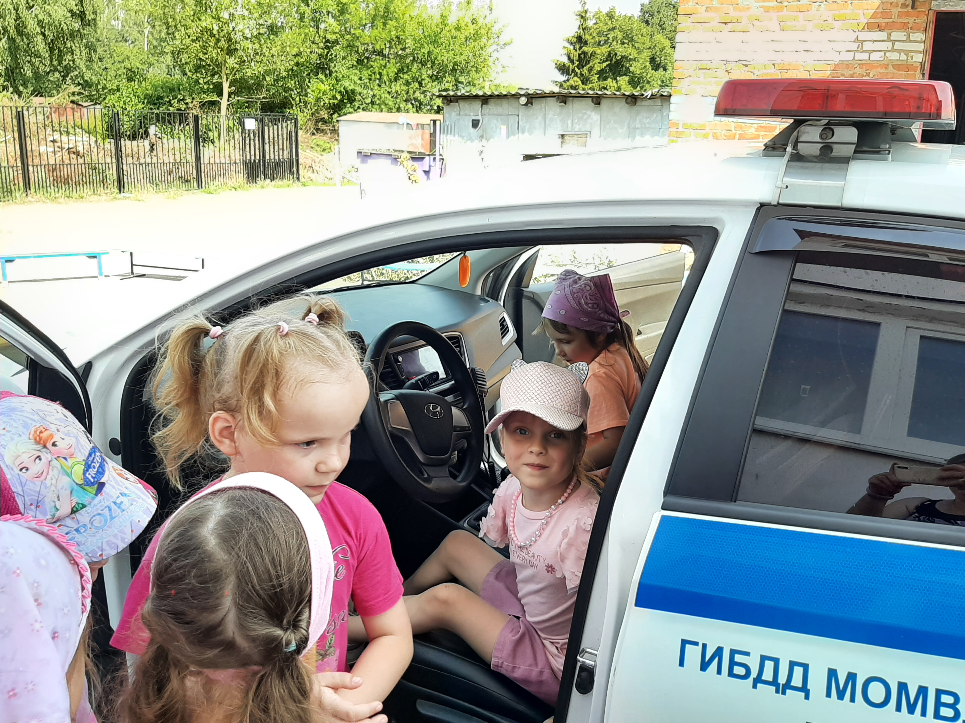
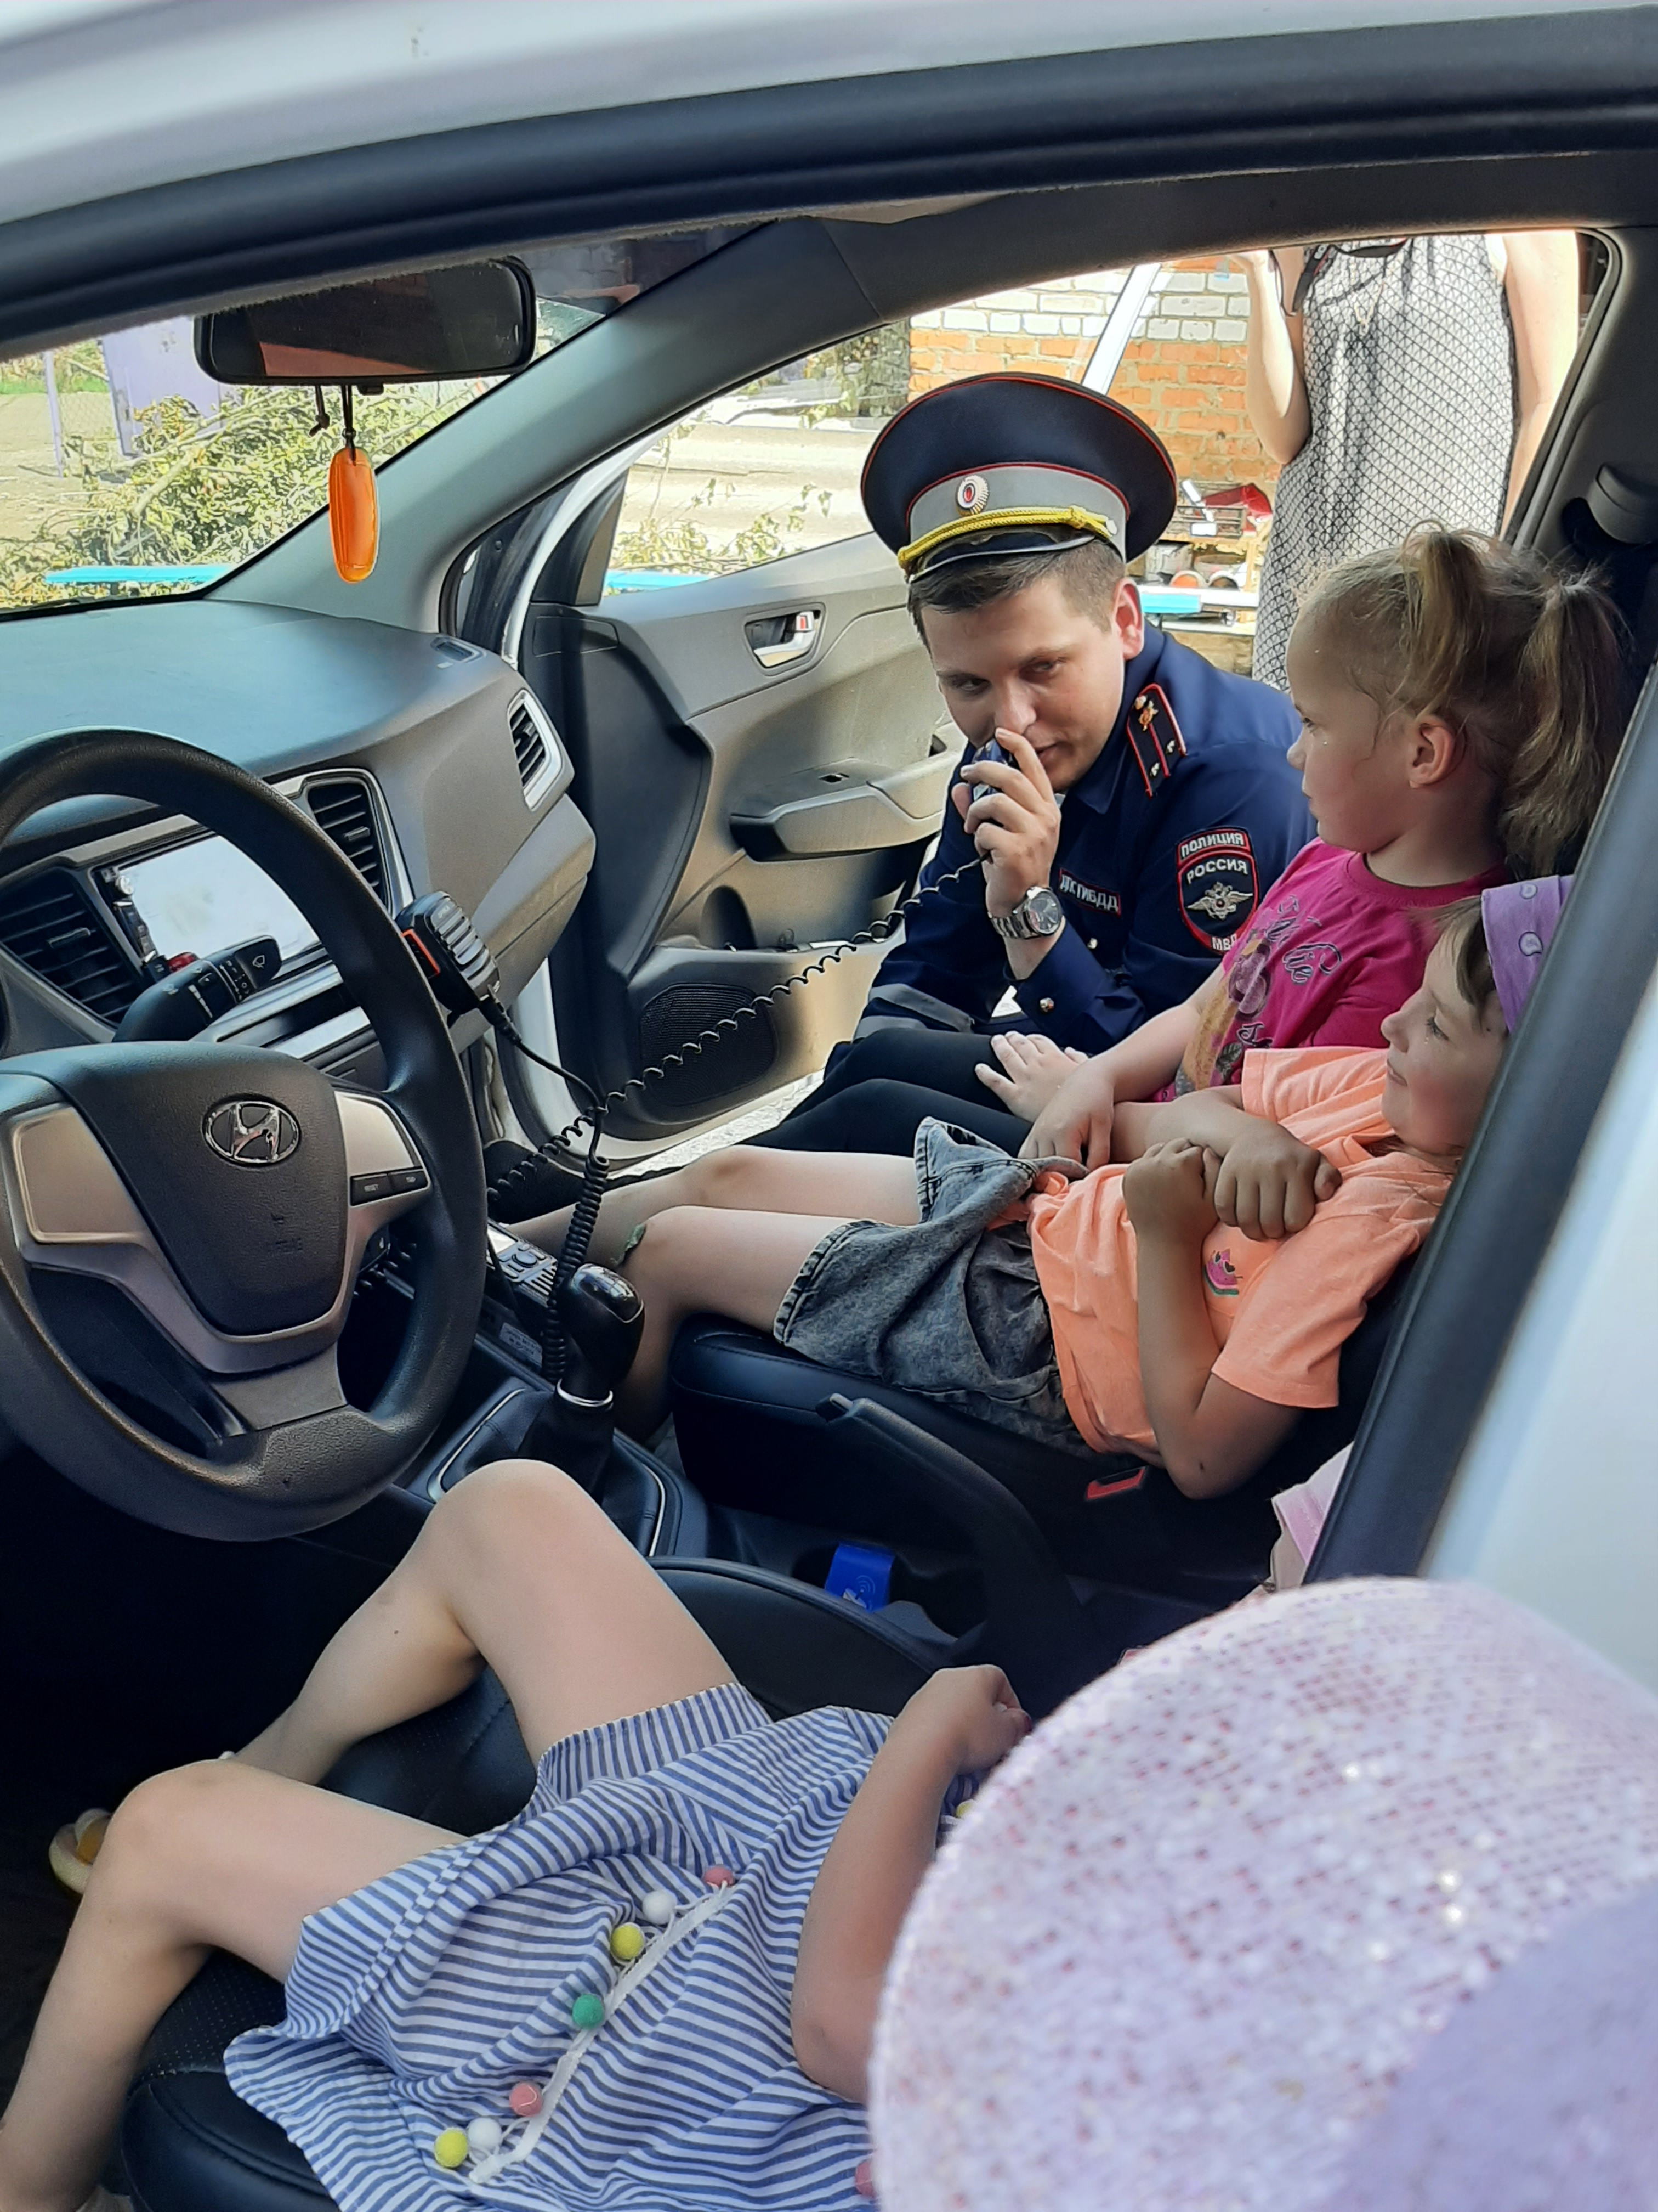
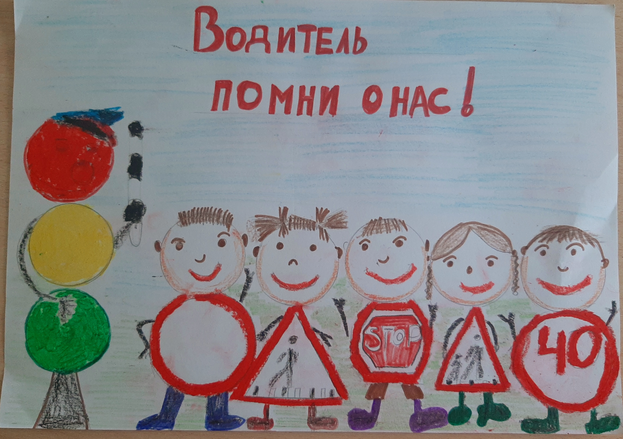
Встреча с сотрудником ГИБДД

Slide 14
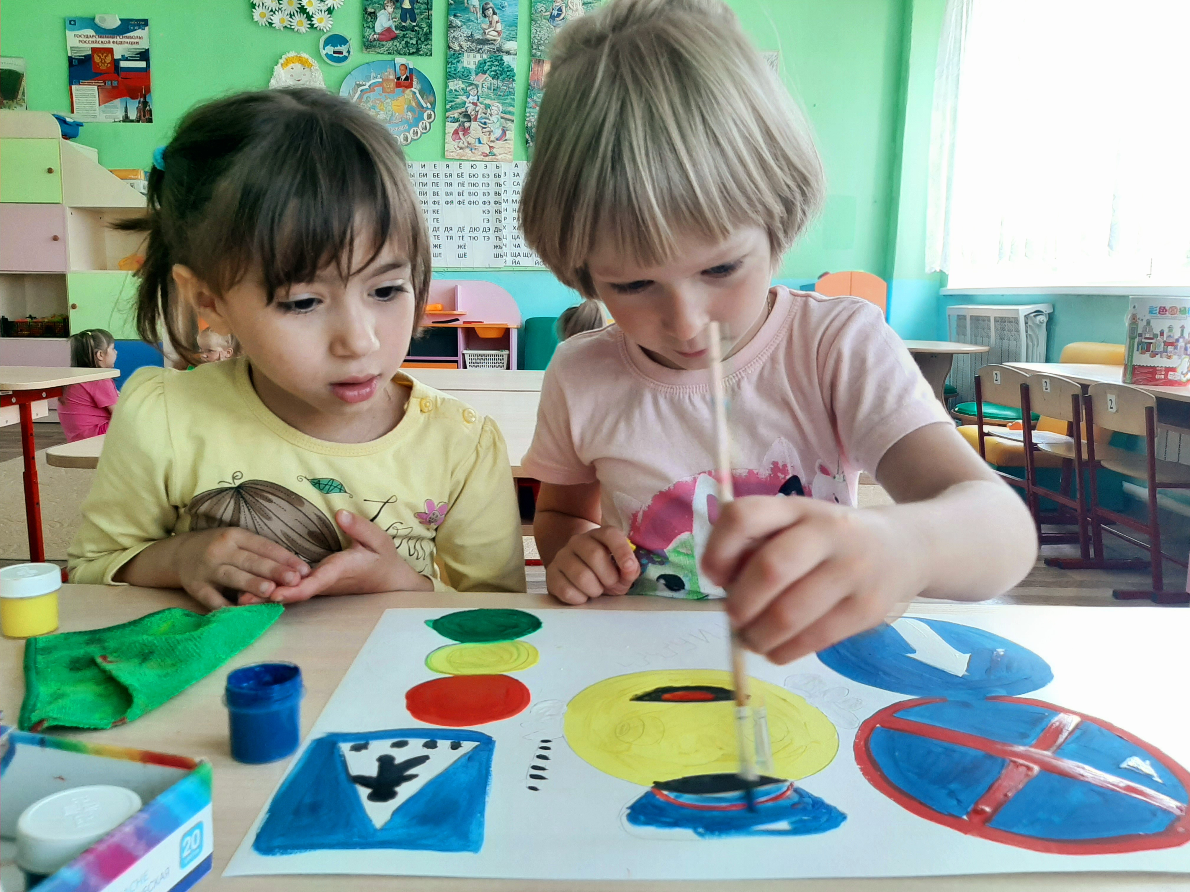
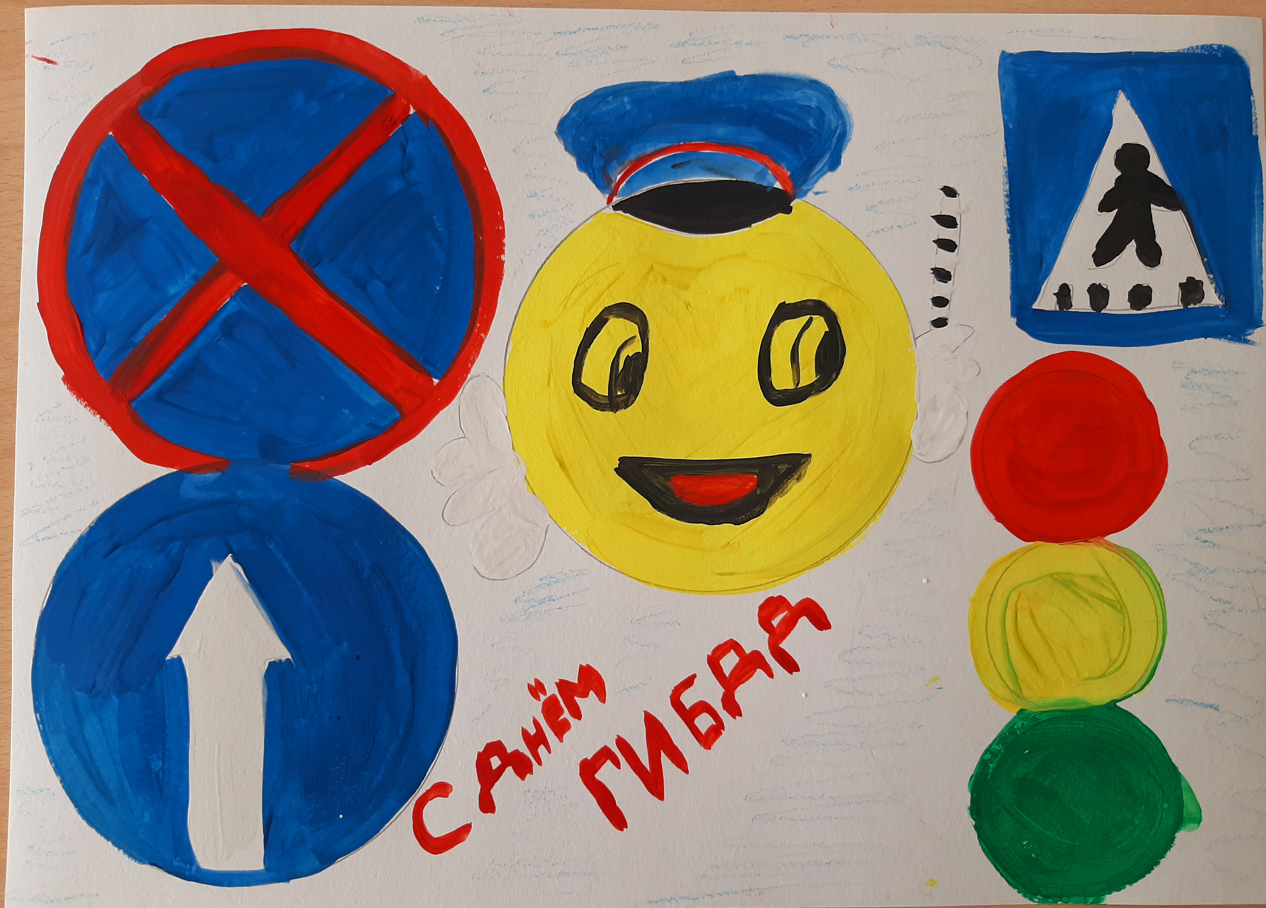
Индивидуальная работа

Slide 15
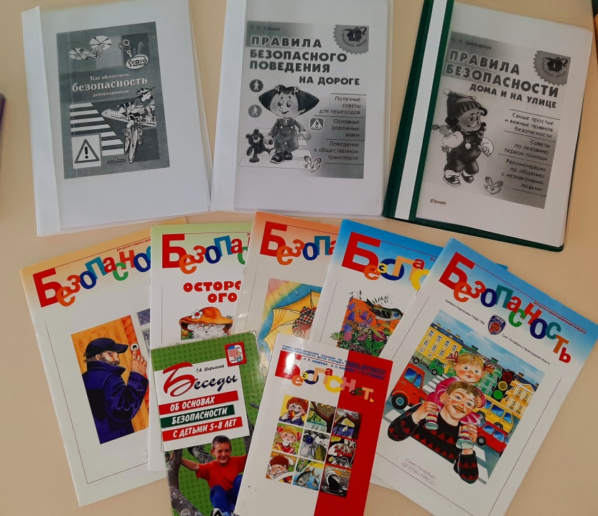
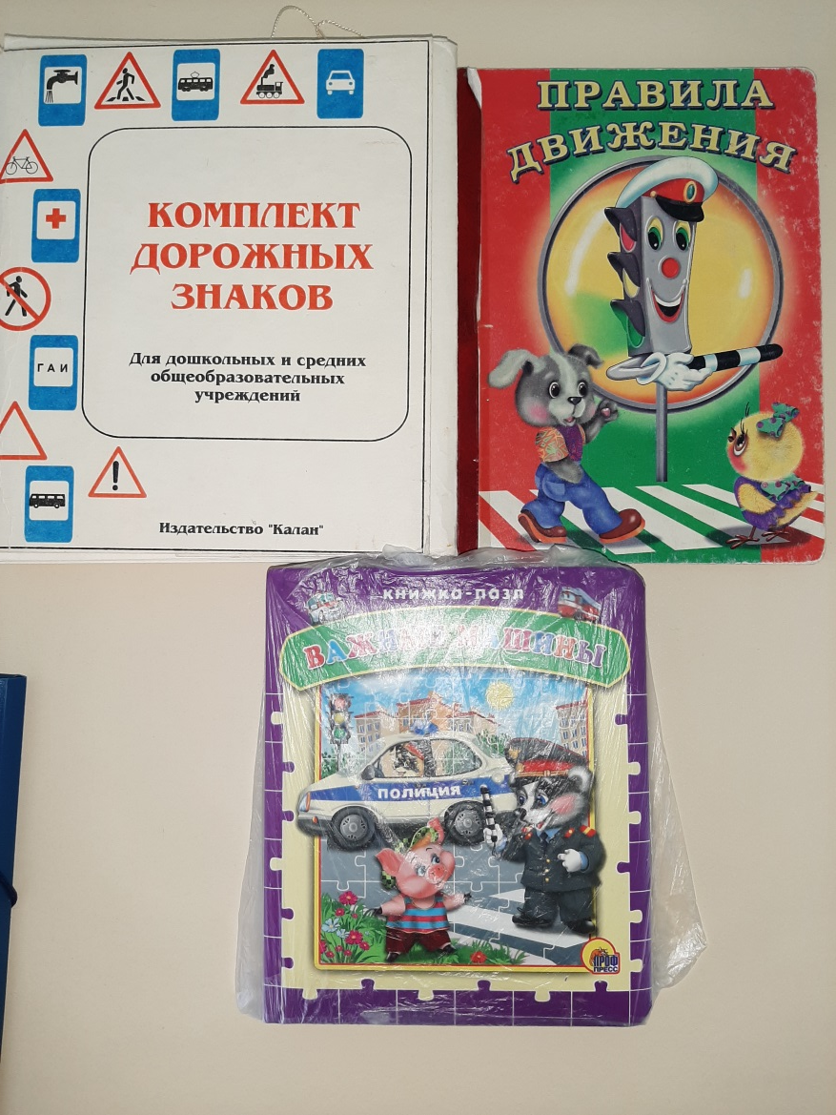
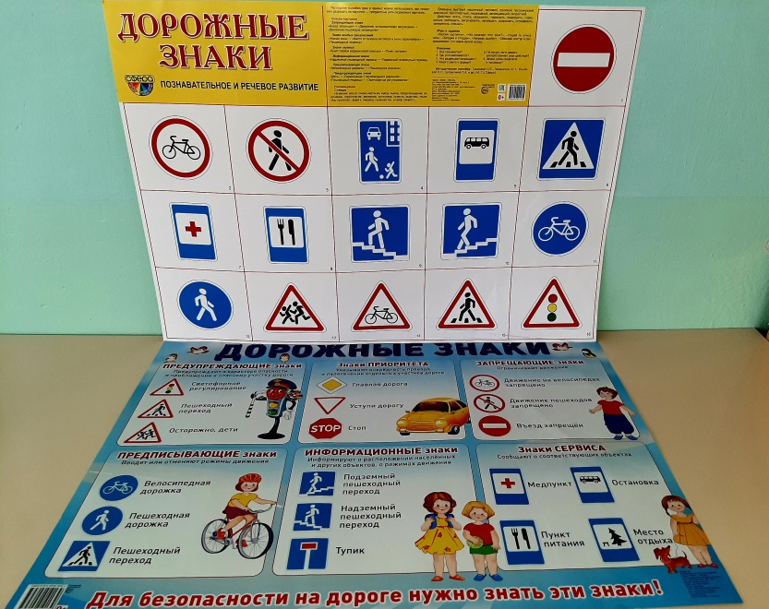
Подбор методической литературы, дидактических игр

